Slide 1
Progetto di classe per la settimana della scienza
la chimica nella
vita di tutti i giorni
1B

Slide 2
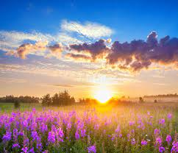
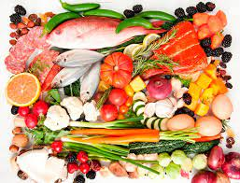
COME SI ALIMENTANO GLI ESSERI VIVENTI
Tutti gli esseri viventi, hanno bisogno di alimentarsi per vivere.
Le piante sono organismi autotrofi, perché per il loro nutrimento utilizzano la luce del Sole.
Gli animali, invece, sono organismi eterotrofi perché si cibano di vegetali o di altri organismi.

Slide 3
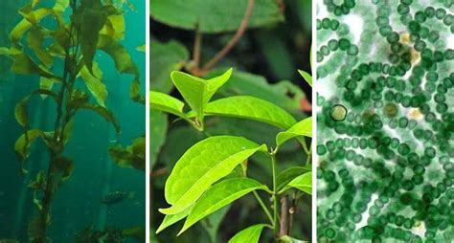
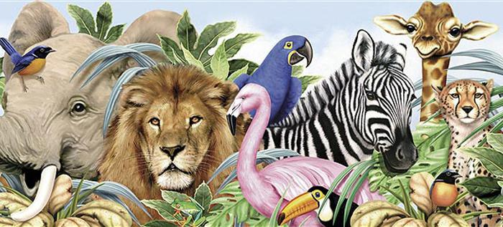
Sono autotrofi le piante e una parte degli organismi microscopici.
AUTOTROFI ETEROTROFI
Sono eterotrofi tutti gli animali, i funghi e una parte degli organismi microscopici.

Slide 4
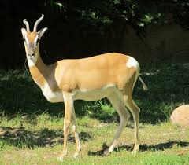
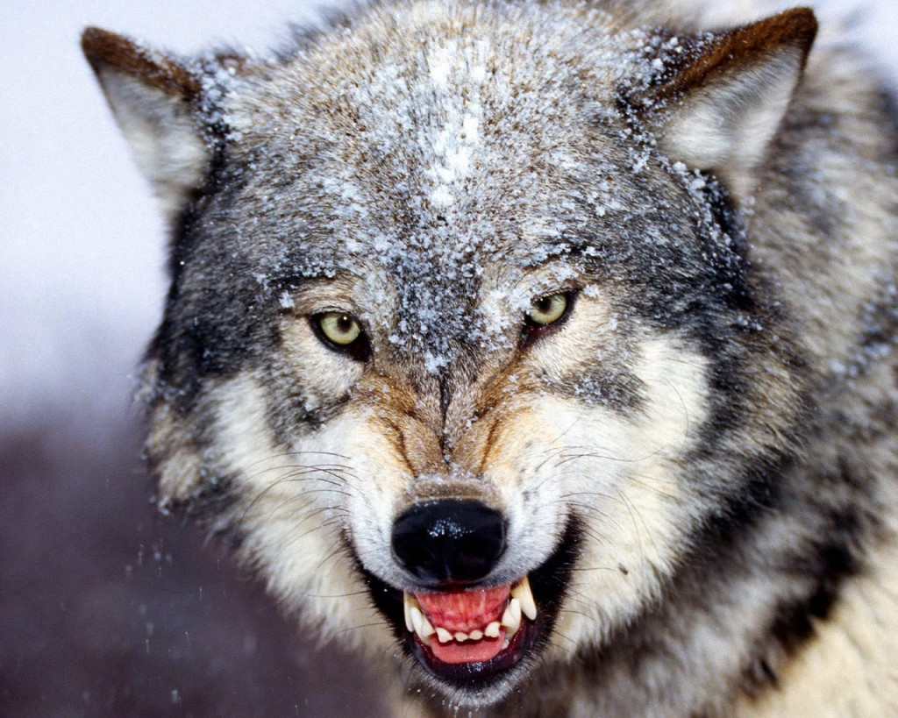
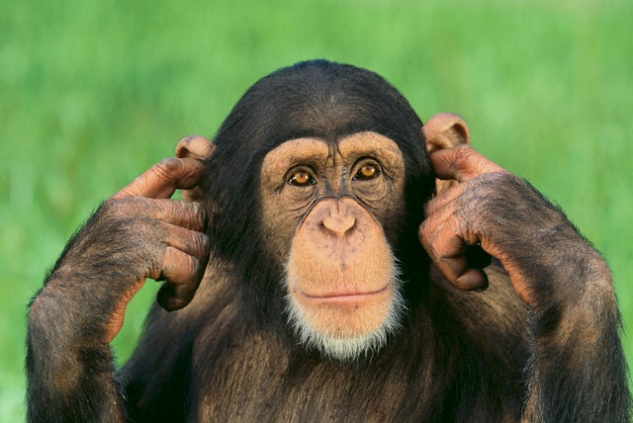
ORGANISMI ETEROTROFI → IN BASE A CIÒ CHE MANGIANO SI DISTINGUONO IN:
1. erbivori: si cibano di vegetali;
2. carnivori: mangiano altri animali;
3. onnivori: si nutrono sia di vegetali sia di animali o loro derivati.
ERBIVORI
CARNIVORI
ONNIVORI

Slide 5
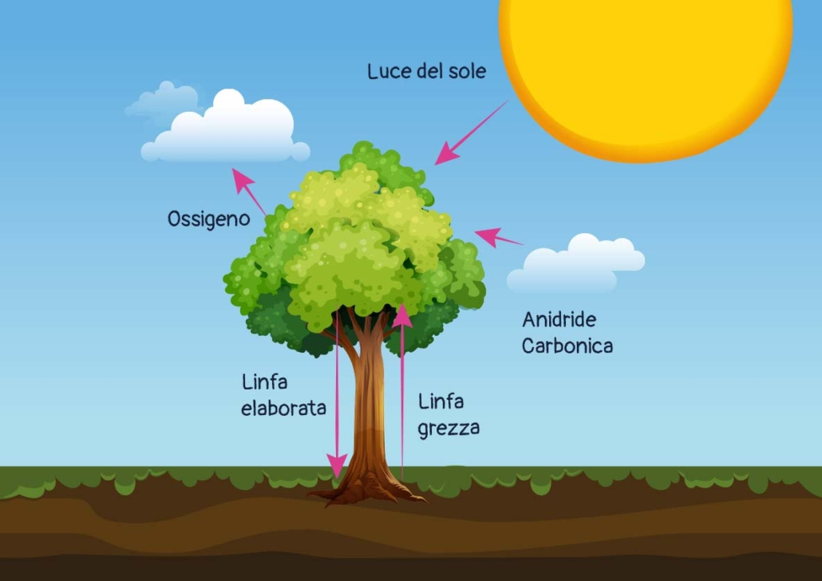
LA FOTOSINTESI CLOROFILLIANA

Slide 6
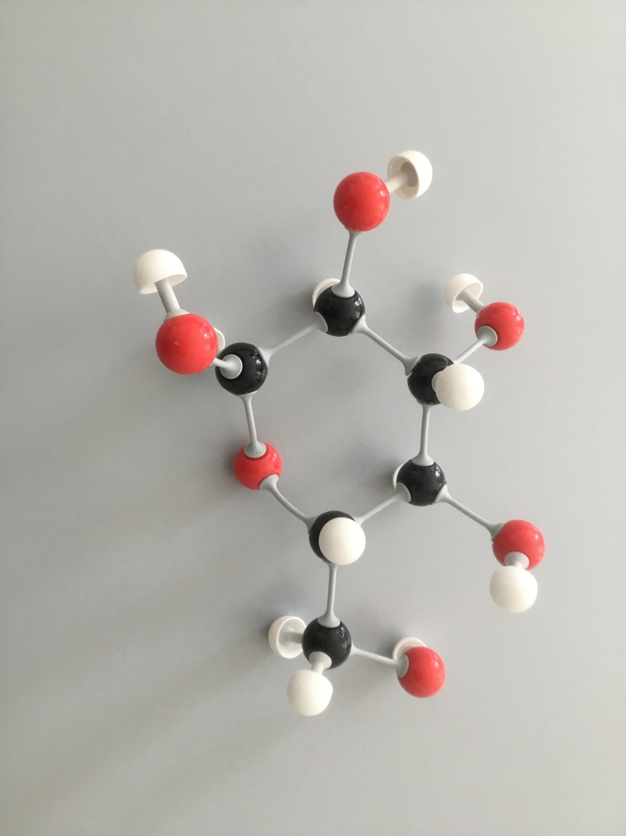
LA FOTOSINTESI CLOROFILLIANA
Gli organismi autotrofi producono il proprio nutrimento con la fotosintesi clorofilliana.
FORMULA CHIMICA:
CO2 + energia solare + H2O → C6H12O6 + O2
anidride carbonica + energia solare + acqua → glucosio + ossigeno

Slide 7
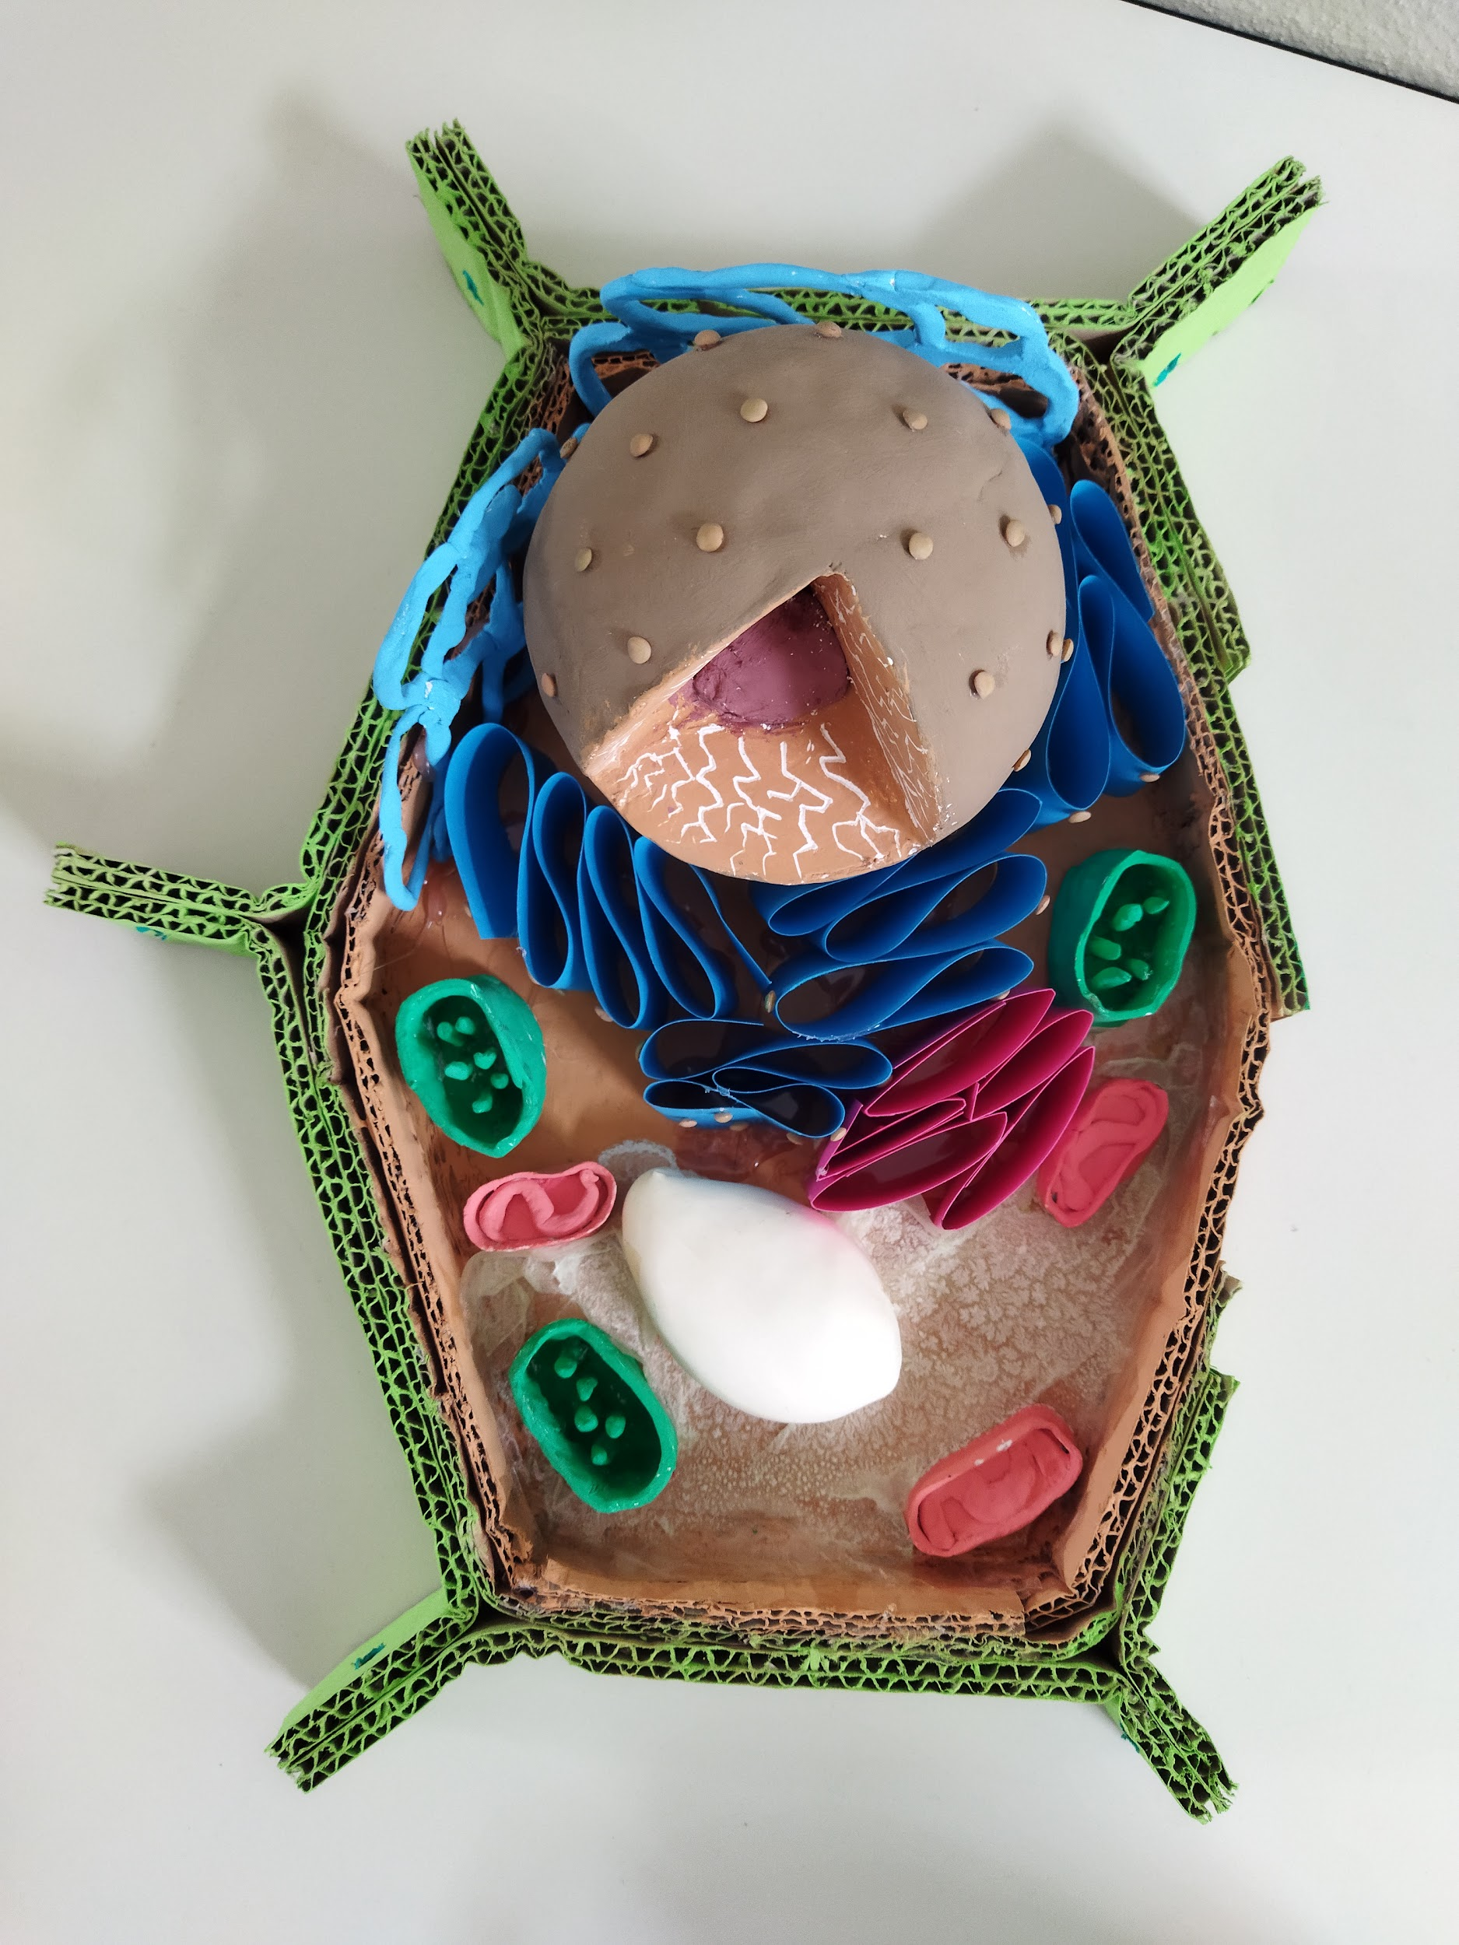
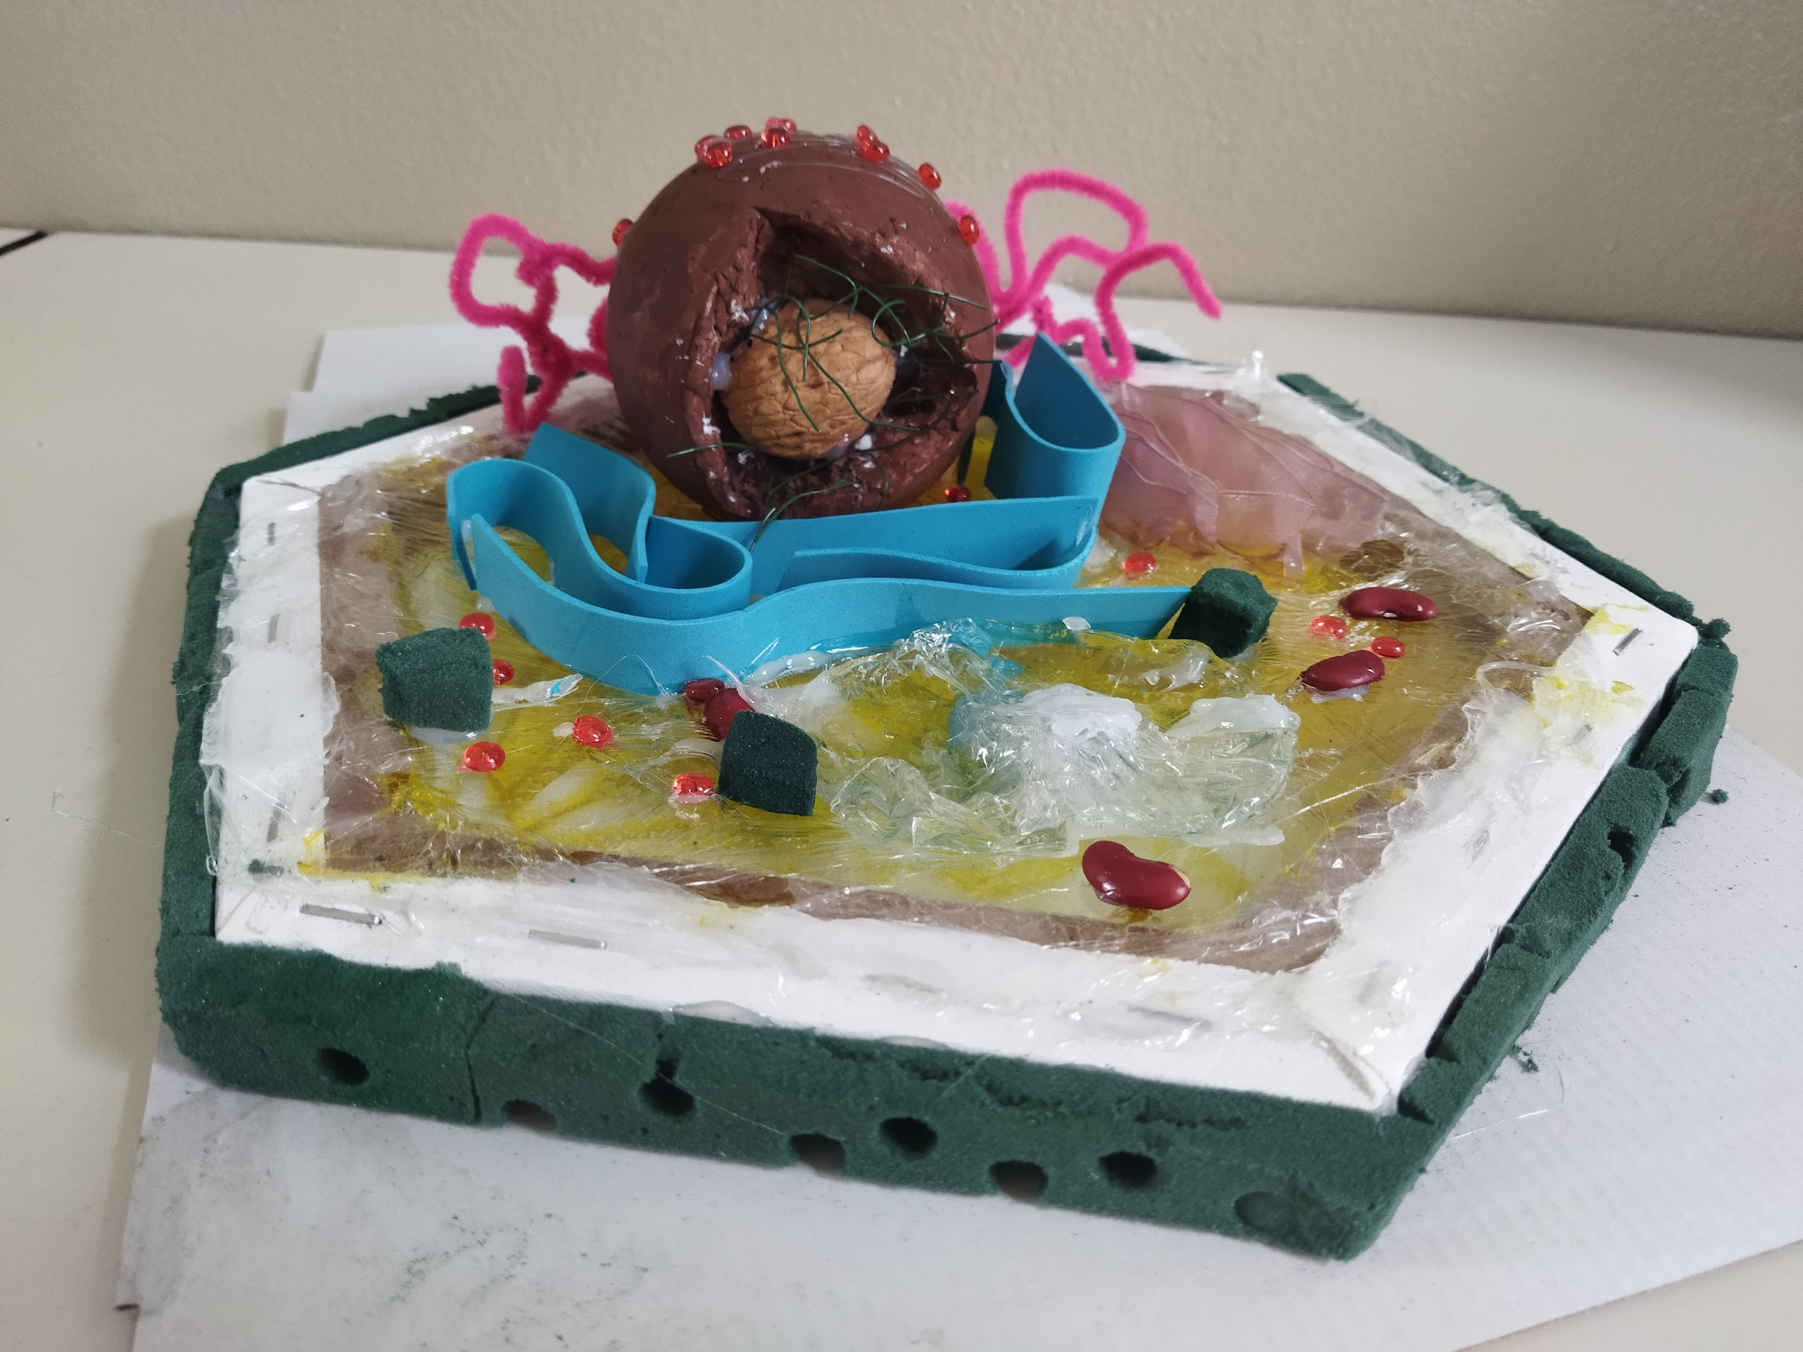
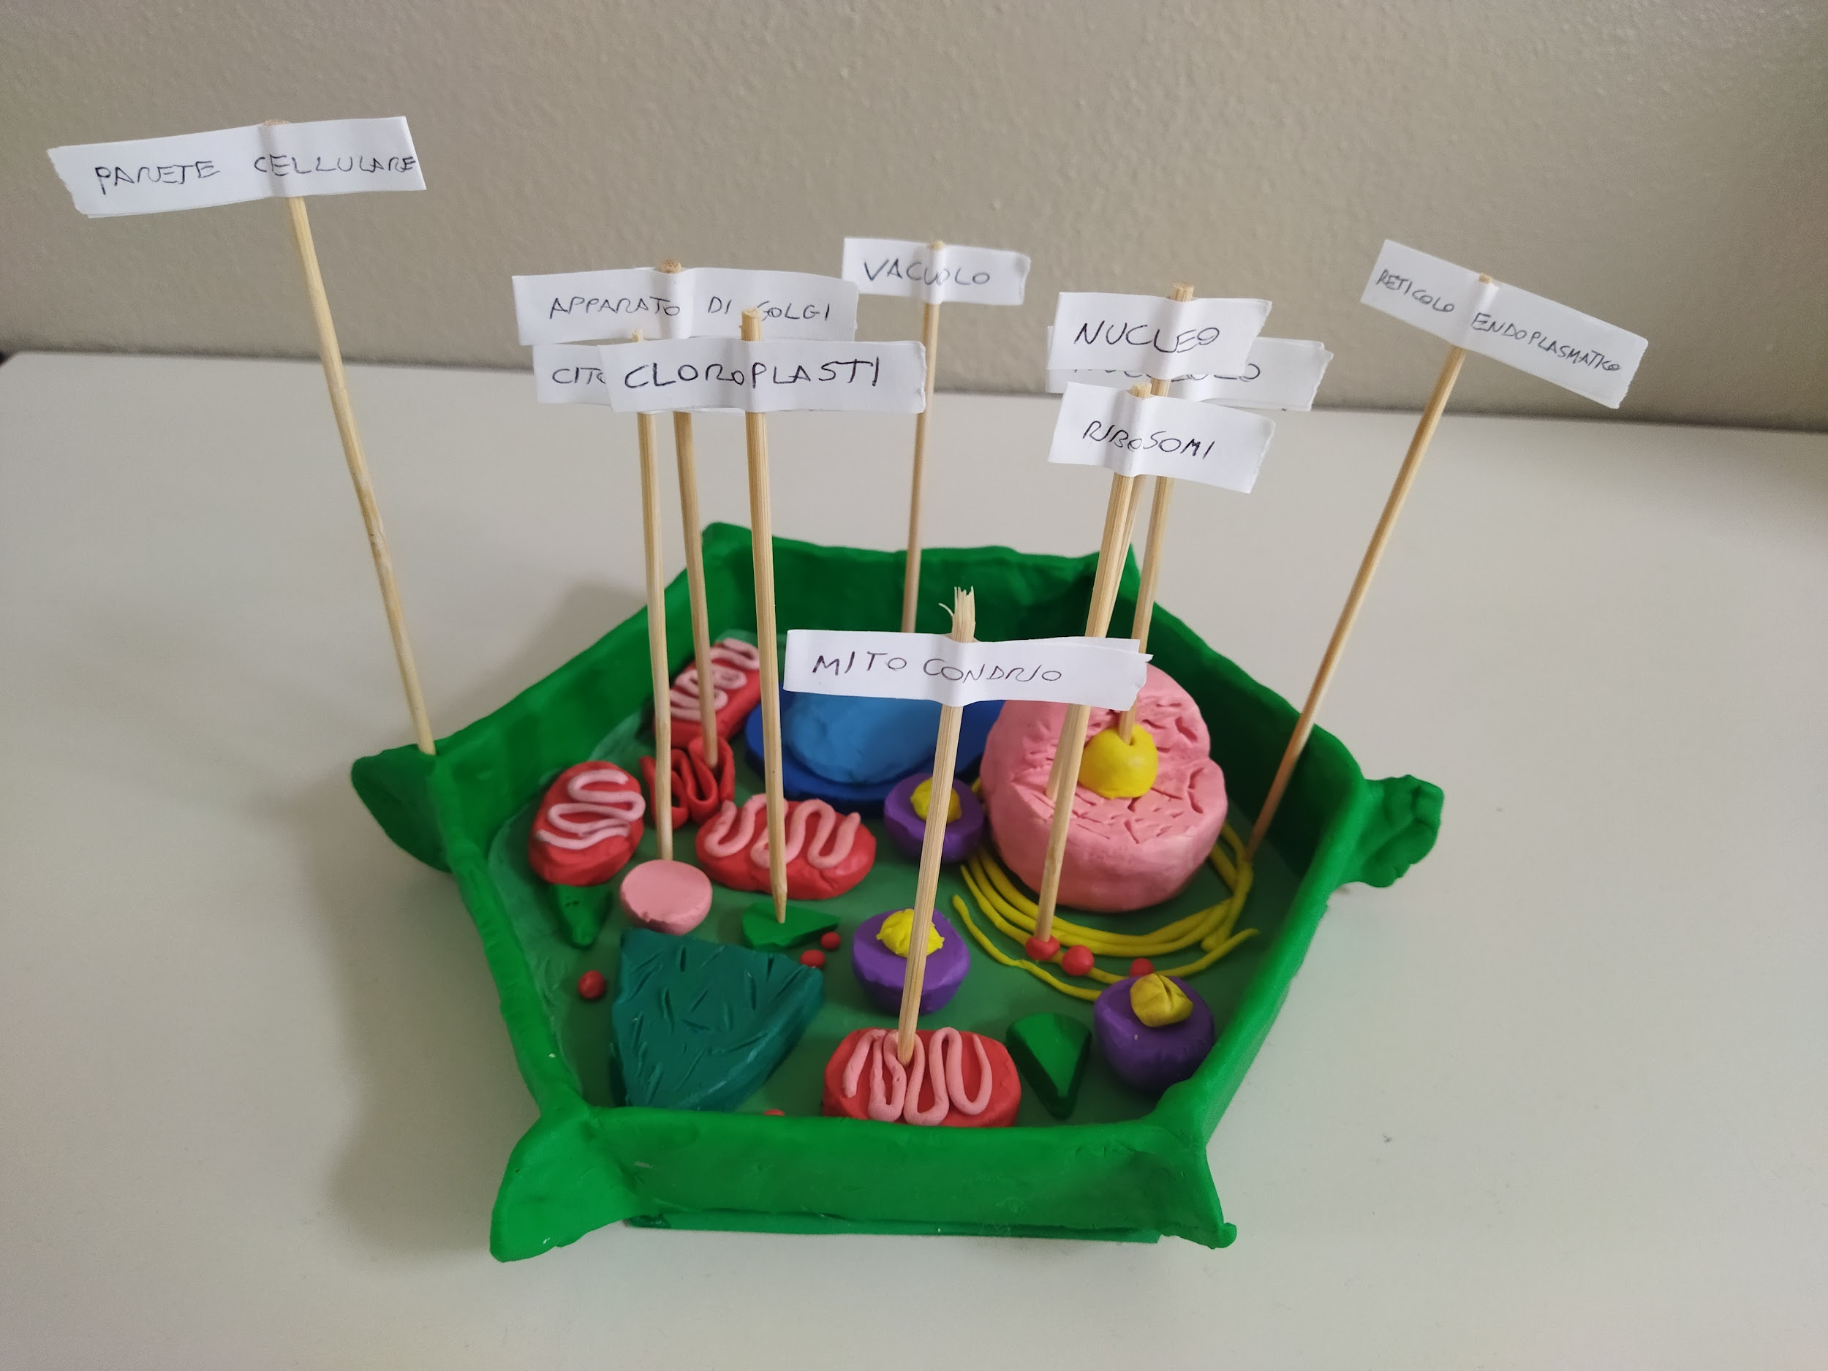
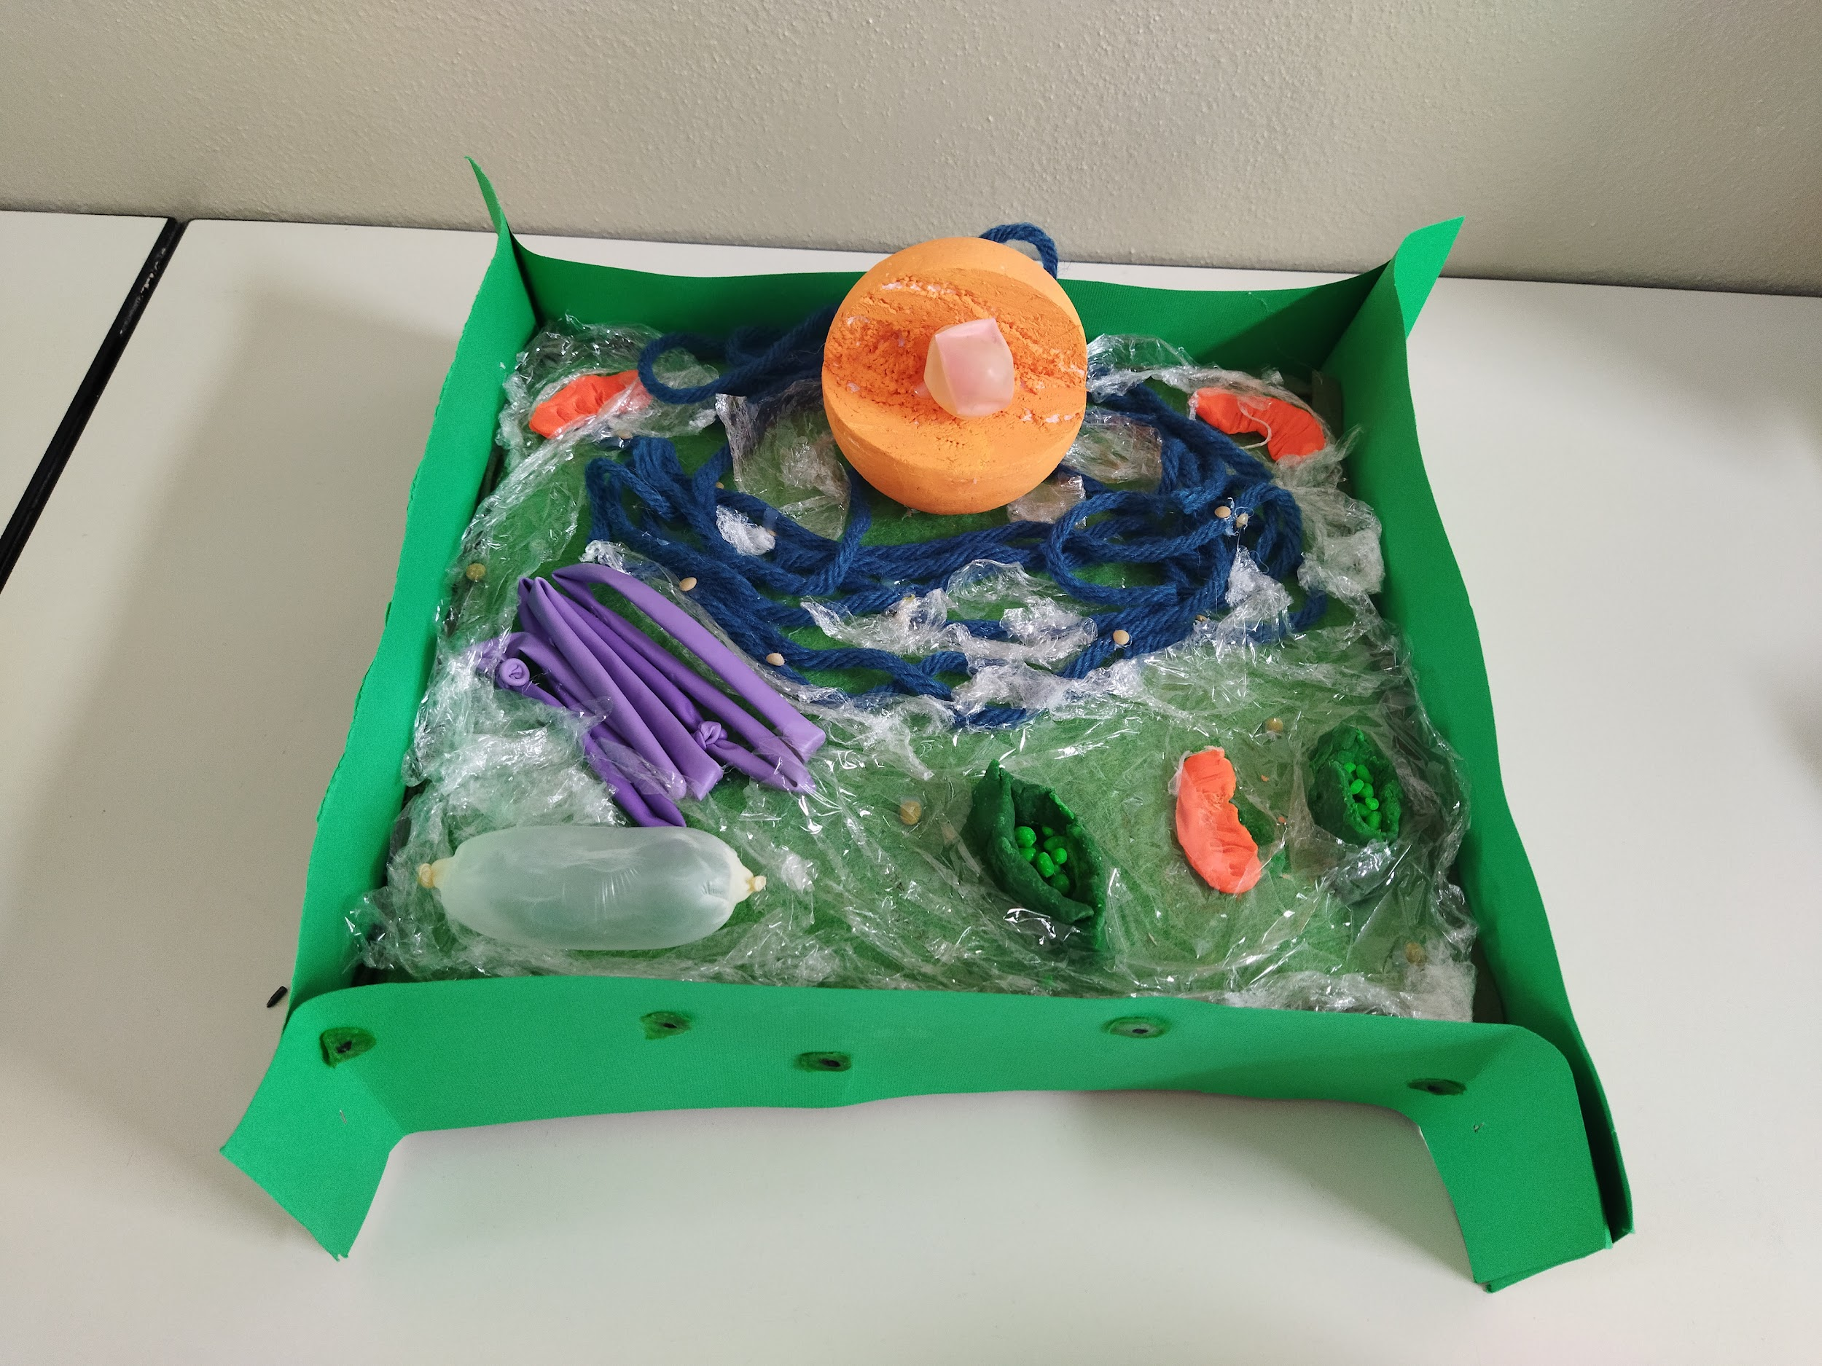
MODELLINI DELLE CELLULE VEGETALI (REALIZZATI DALLA NOSTRA CLASSE)

Slide 8
LA RESPIRAZIONE CELLULARE
Con la respirazione cellulare gli organismi ricavano energia.
FORMULA CHIMICA:
C₆H₁₂0₆ + 6O₂ → 6CO₂ + 6H₂O + ENERGIA
glucosio + ossigeno → anidride carbonica + acqua

Slide 9
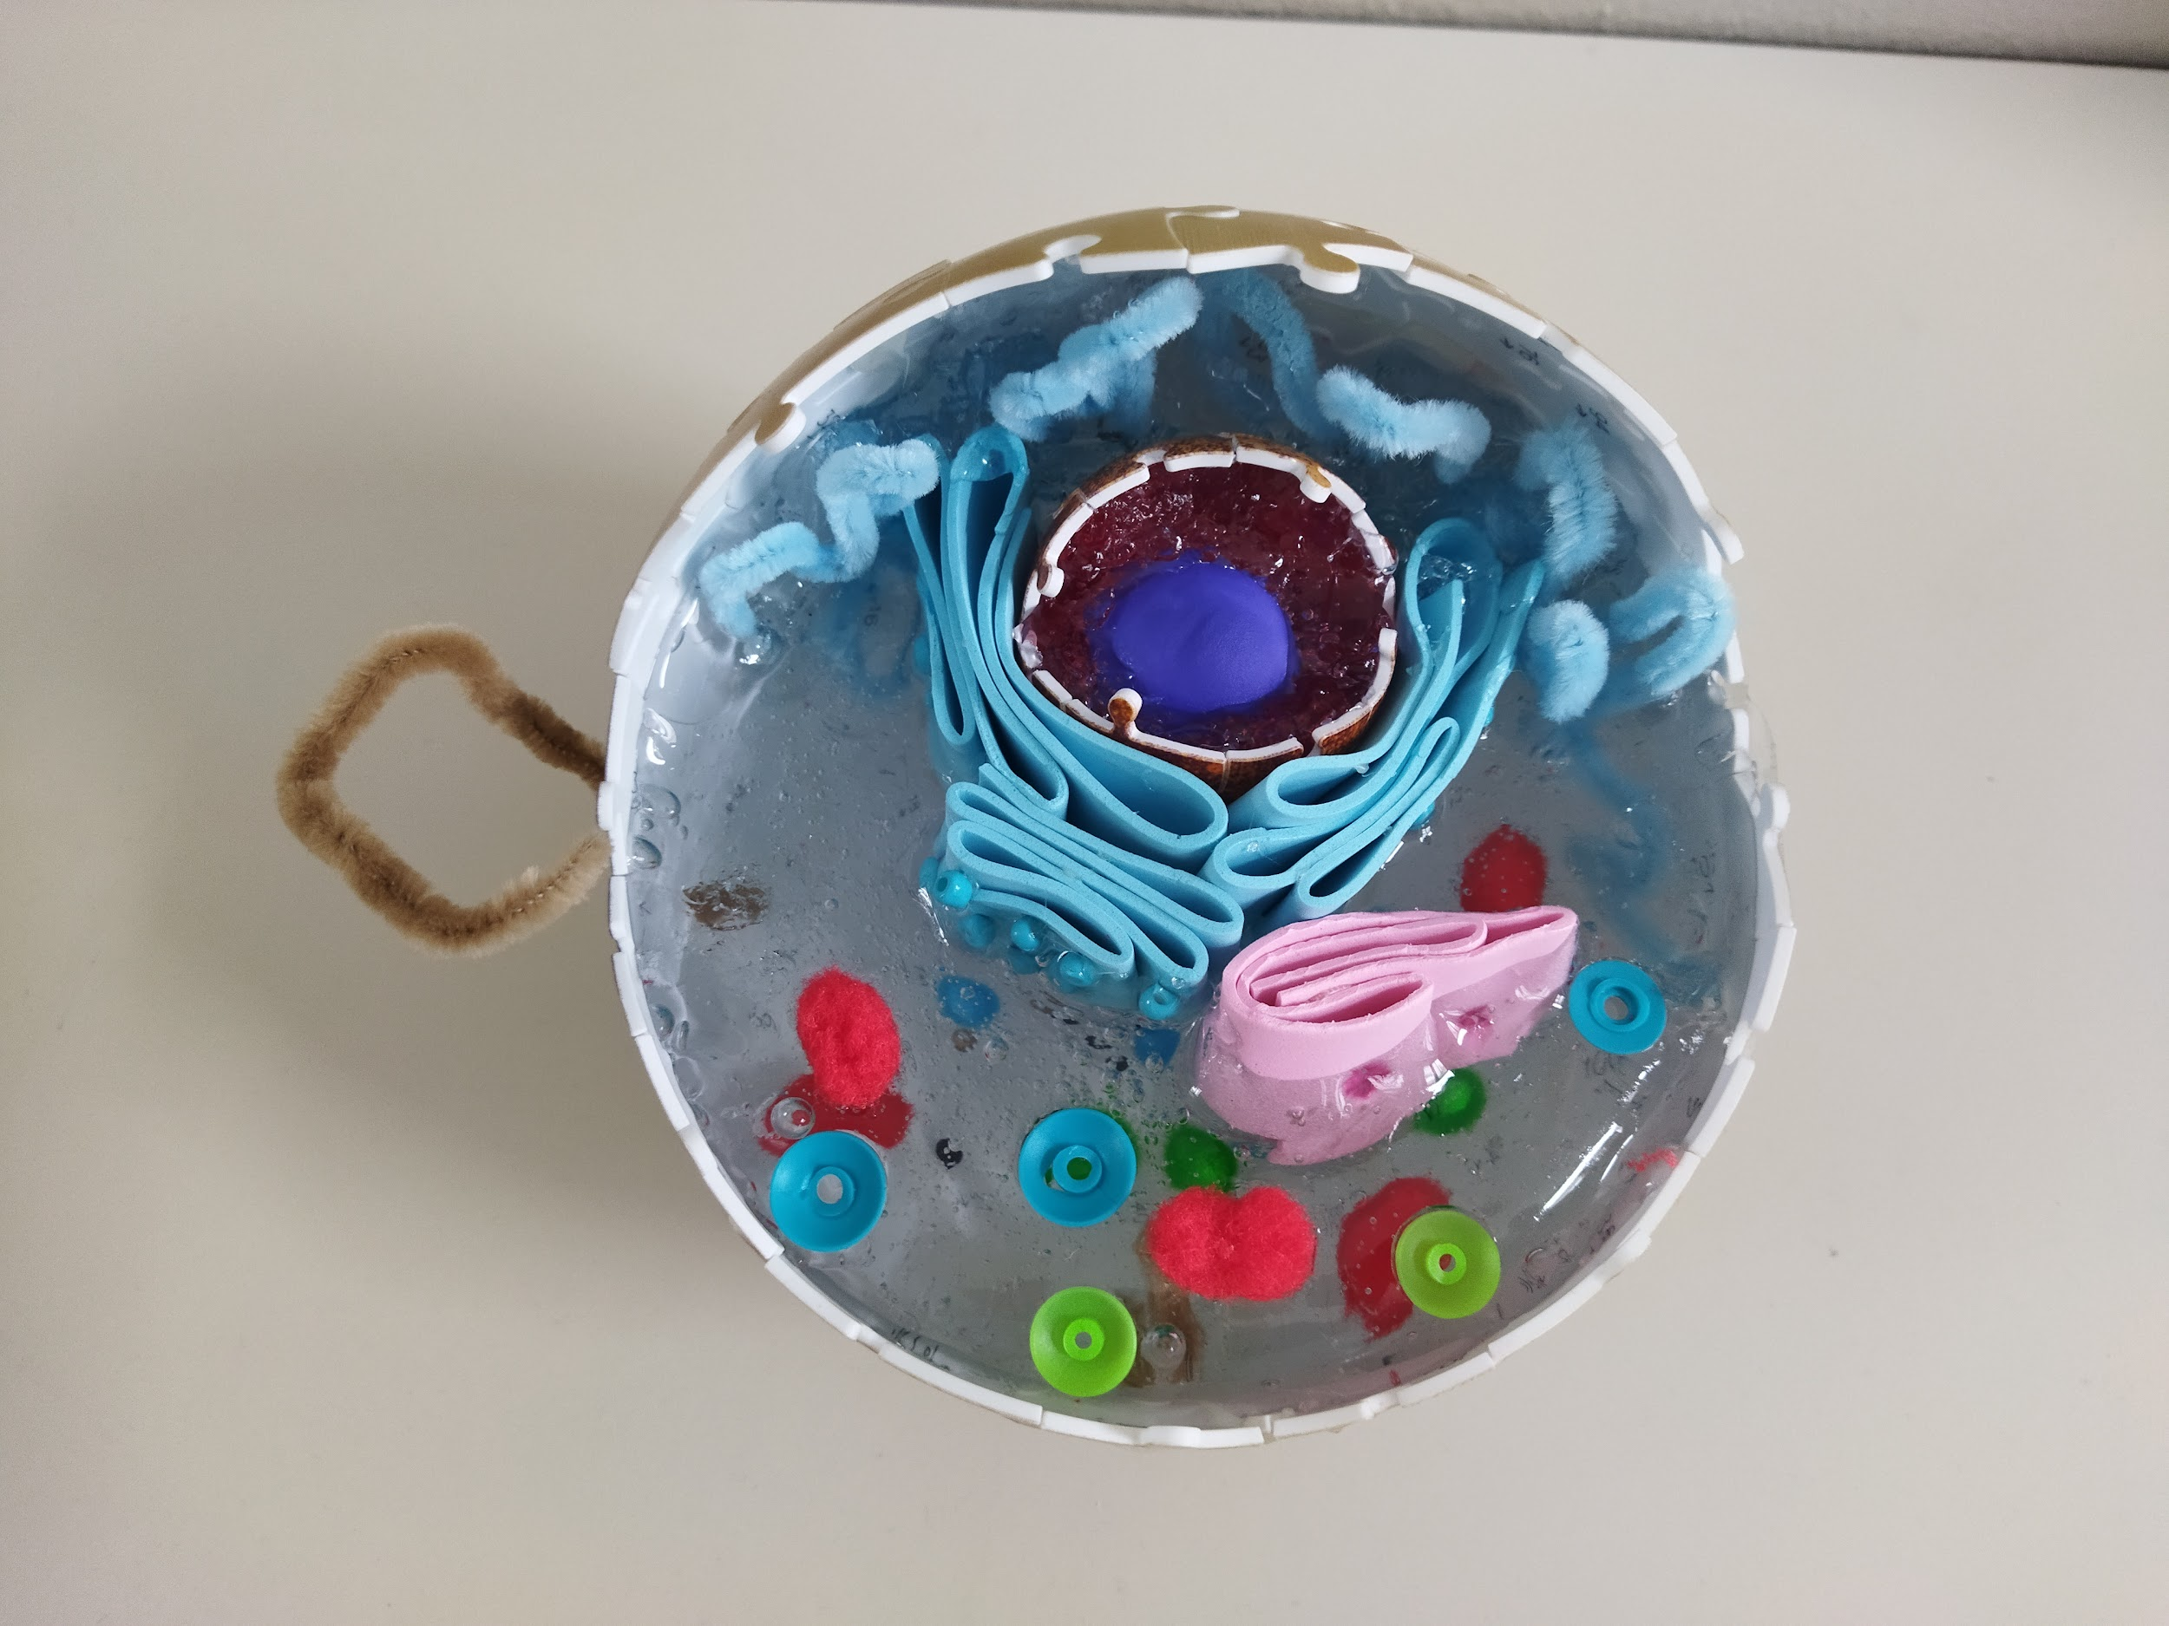
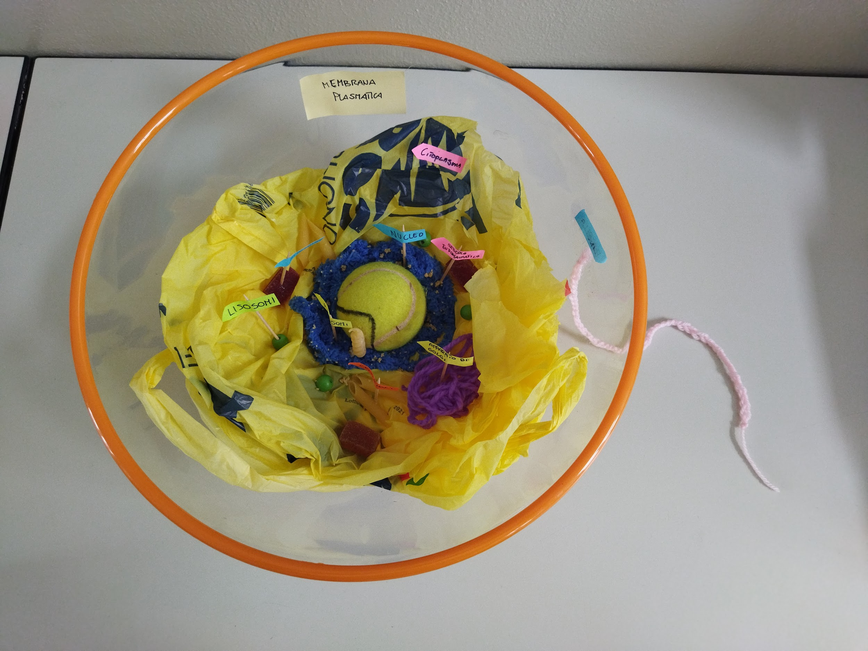
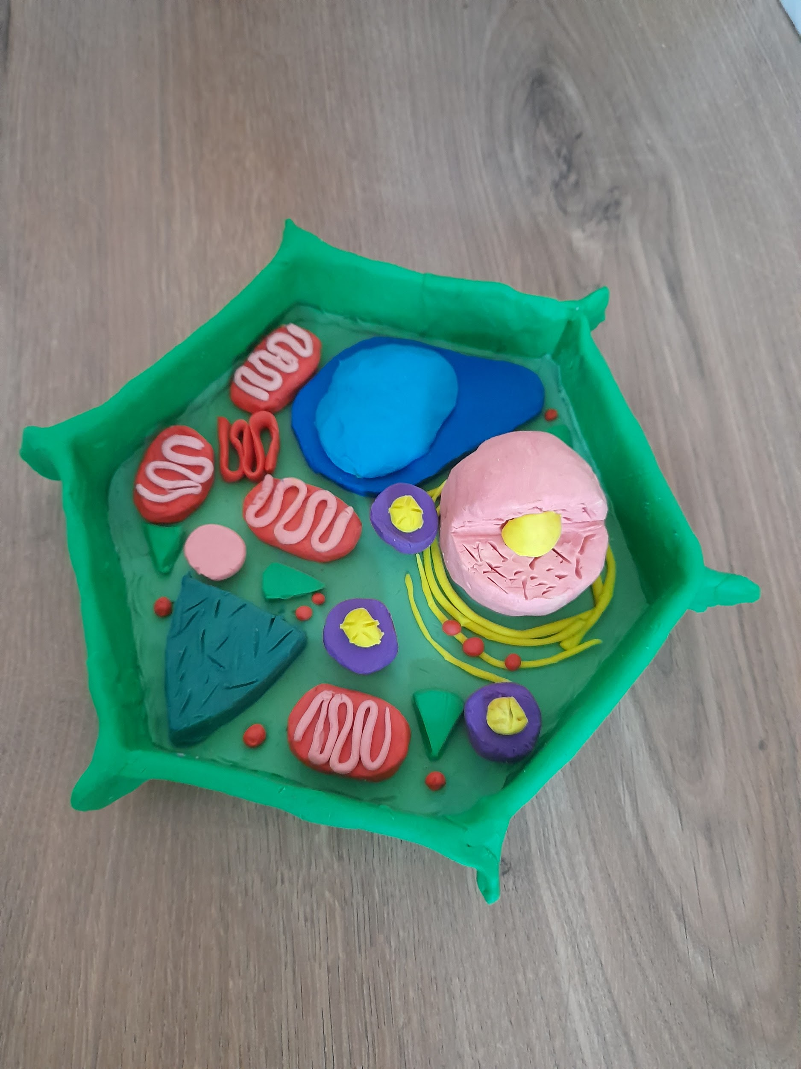
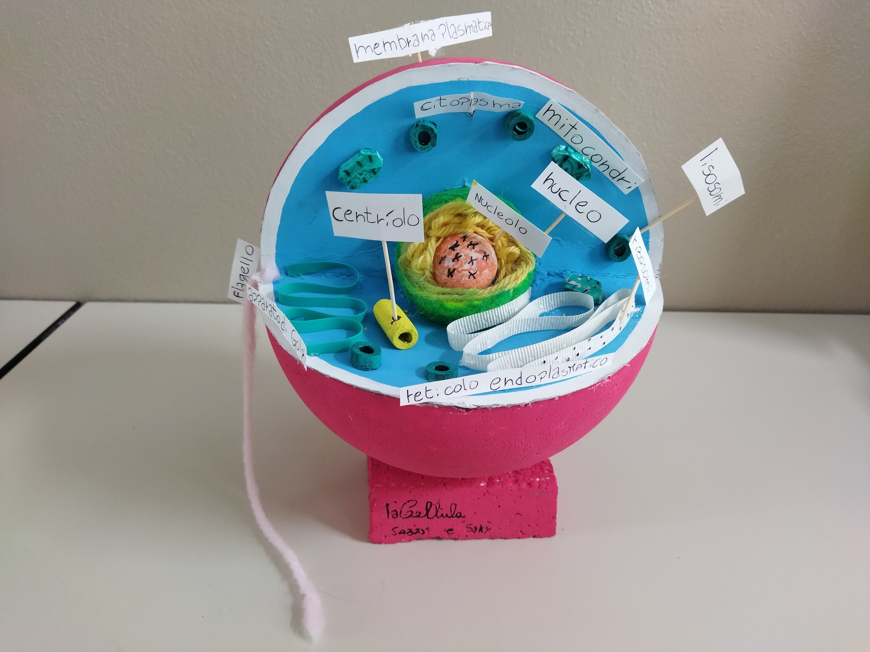
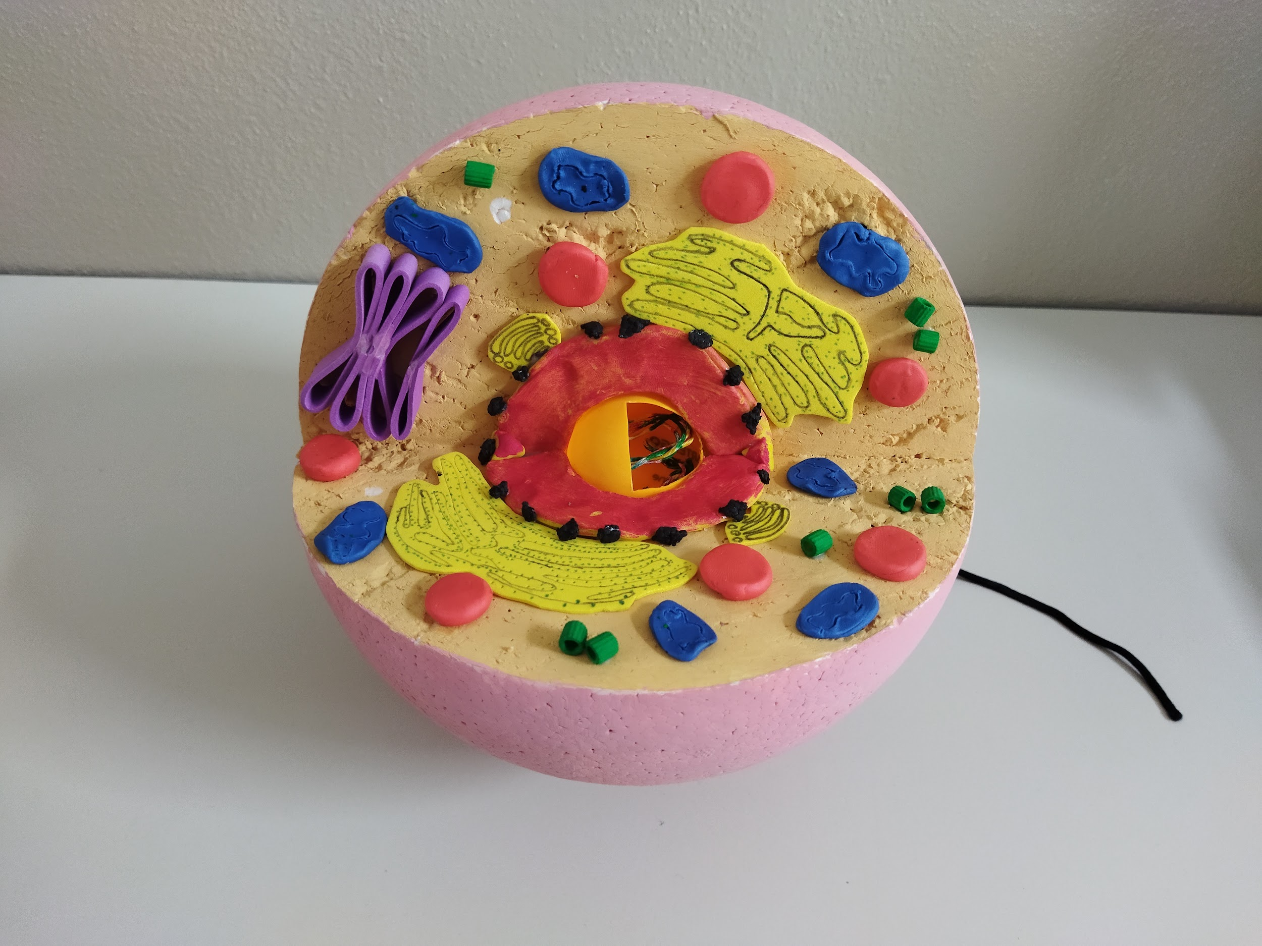
MODELLINI DELLE CELLULE VEGETALI E ANIMALI
(REALIZZATI DALLA NOSTRA CLASSE)

Slide 10
CELLULA VEGETALE VACUOLI
MITOCONDRI NUCLEO
MEMBRANA CITOPLASMA
CLOROPLASTI
LISOSOMI CELLULA ANIMALE
C
LISOSOMI
MITOCONDRI NUCLEO
CITOPLASMA
MEMBRANA
FLAGELLO

Slide 11
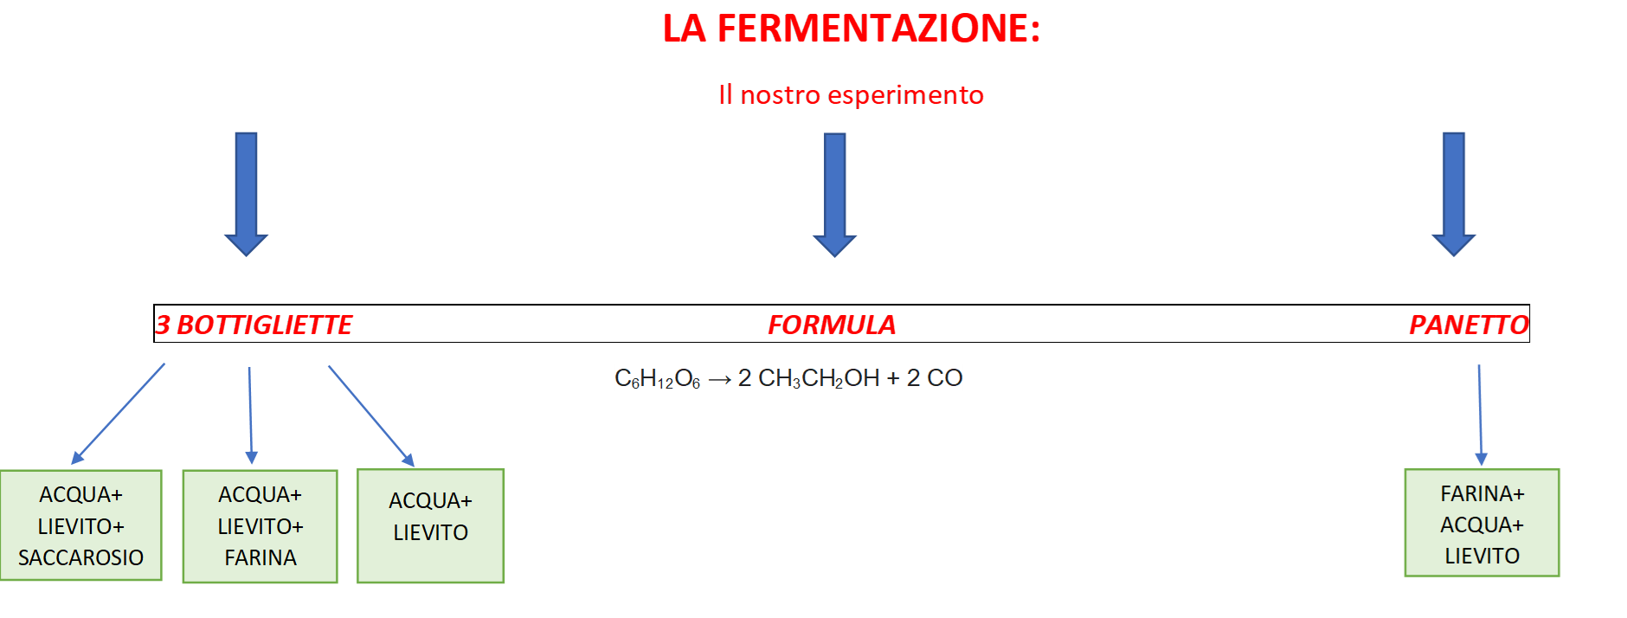
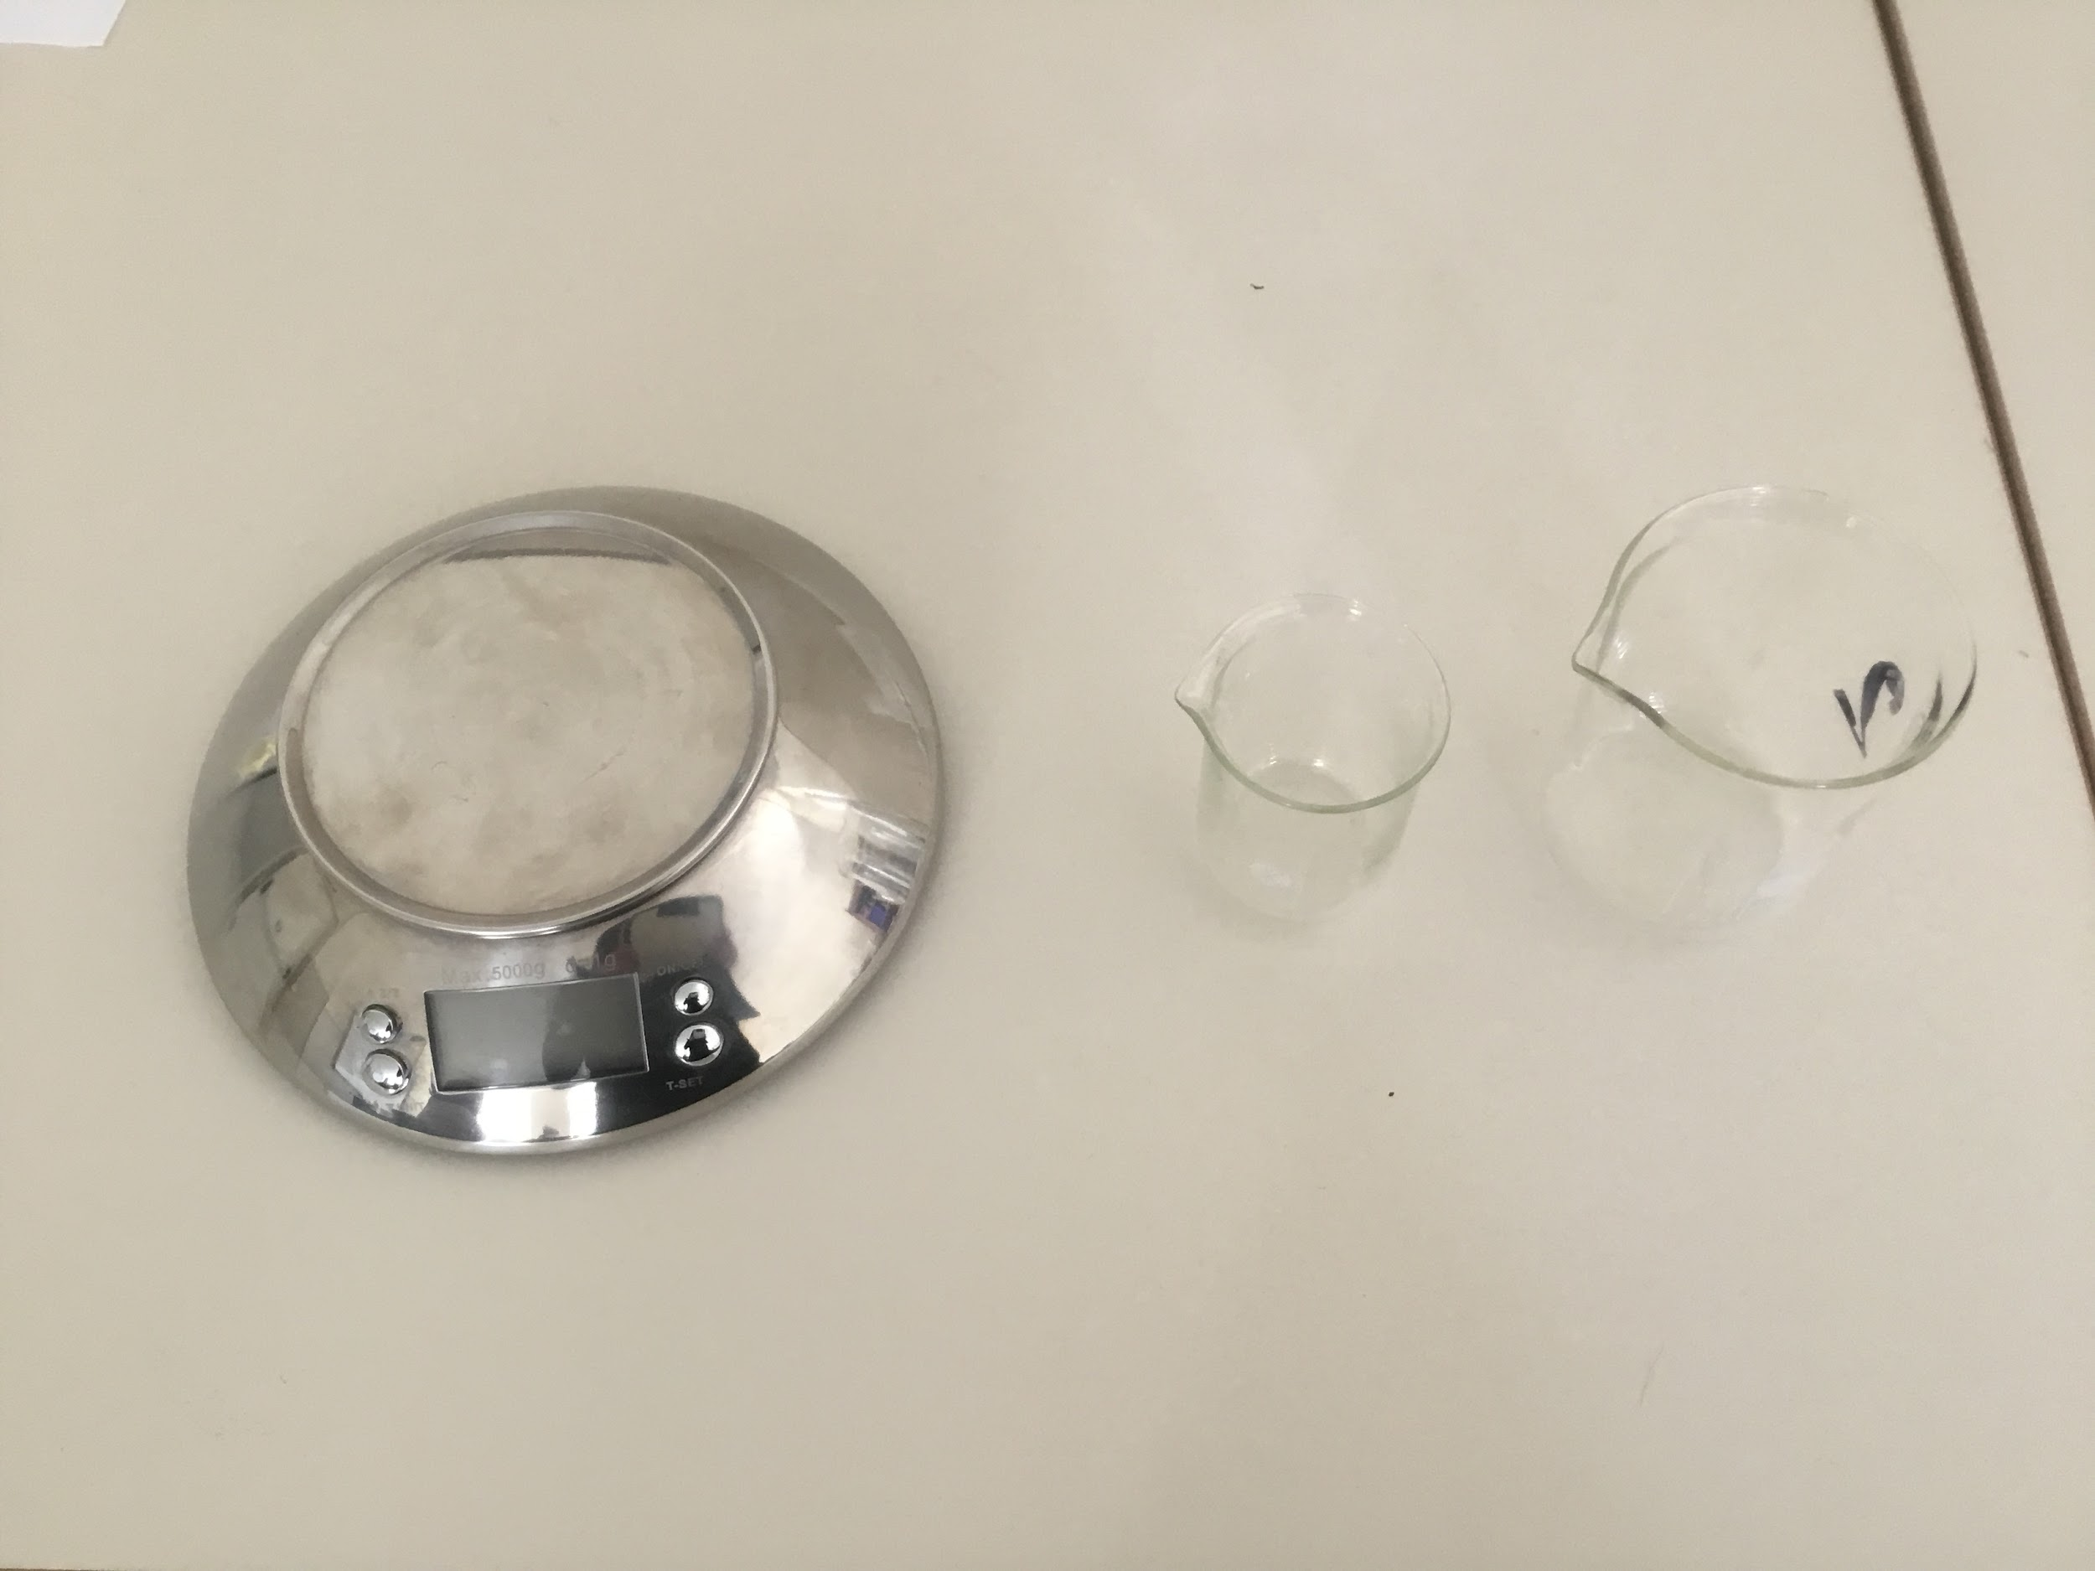
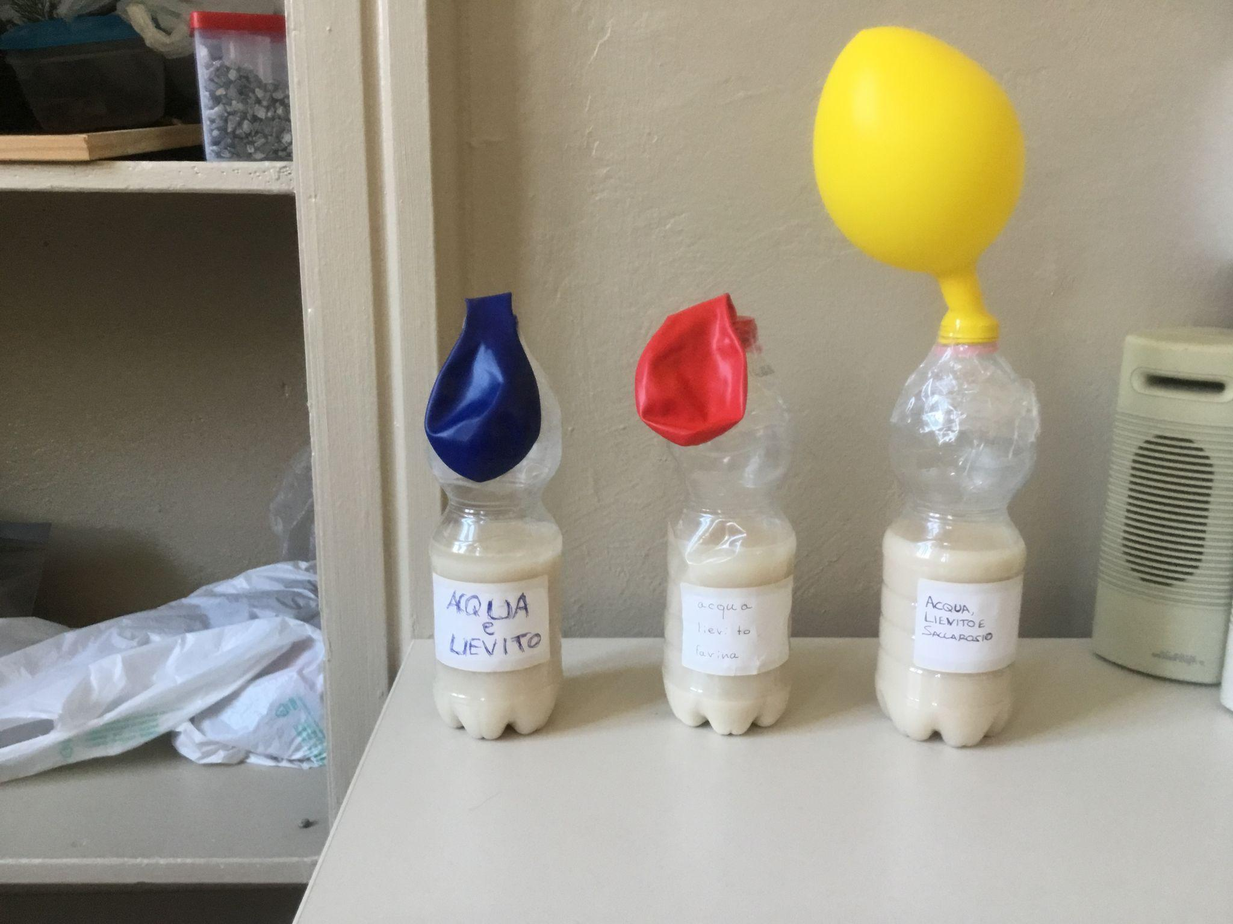
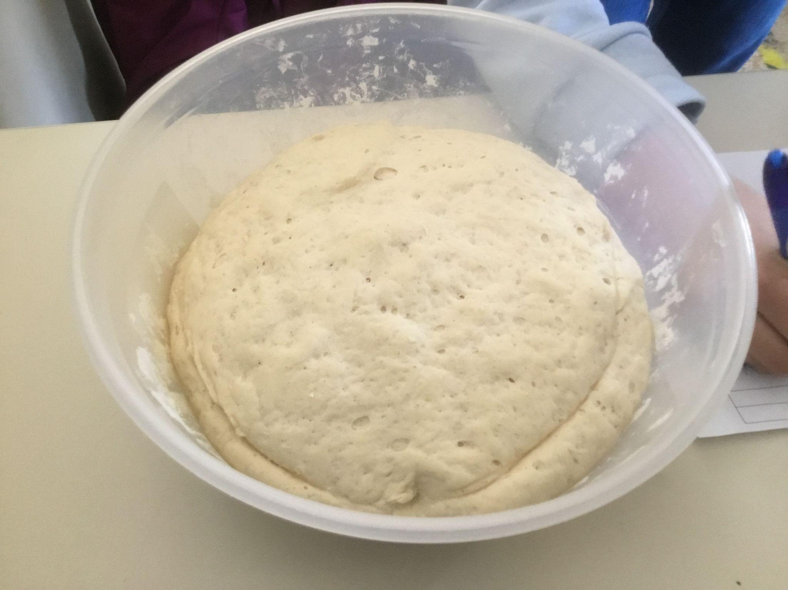

Slide 12
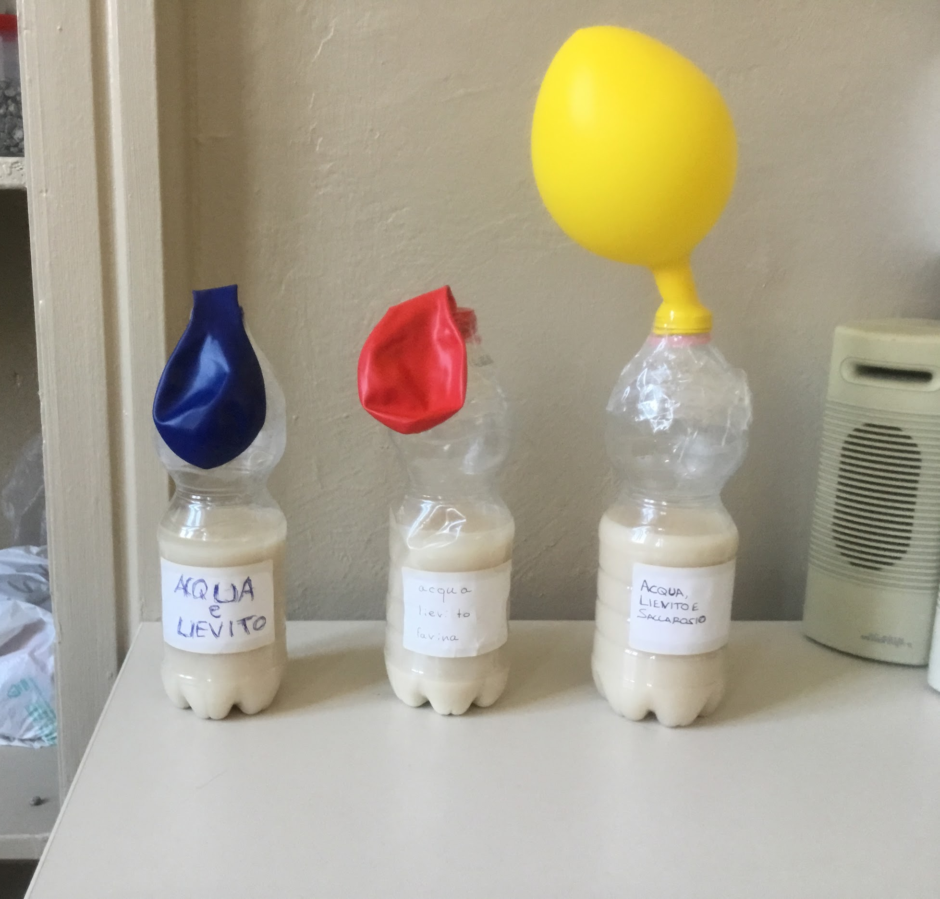
L’ipotesi
Secondo la nostra opinione le sostanze che fanno più effetto alla fermentazione gonfiando il palloncino è la bottiglia con lo zucchero (saccarosio uno zucchero semplice)

Slide 13
Il mio metodo sperimentale
cosa abbiamo sperimentato
Bottiglietta con= Lievito + Acqua + saccarosio
Bottiglietta con= Acqua + Lievito + farina
Bottiglietta con= Acqua + Lievito
Panetto con= Acqua + Lievito + Farina

Slide 14
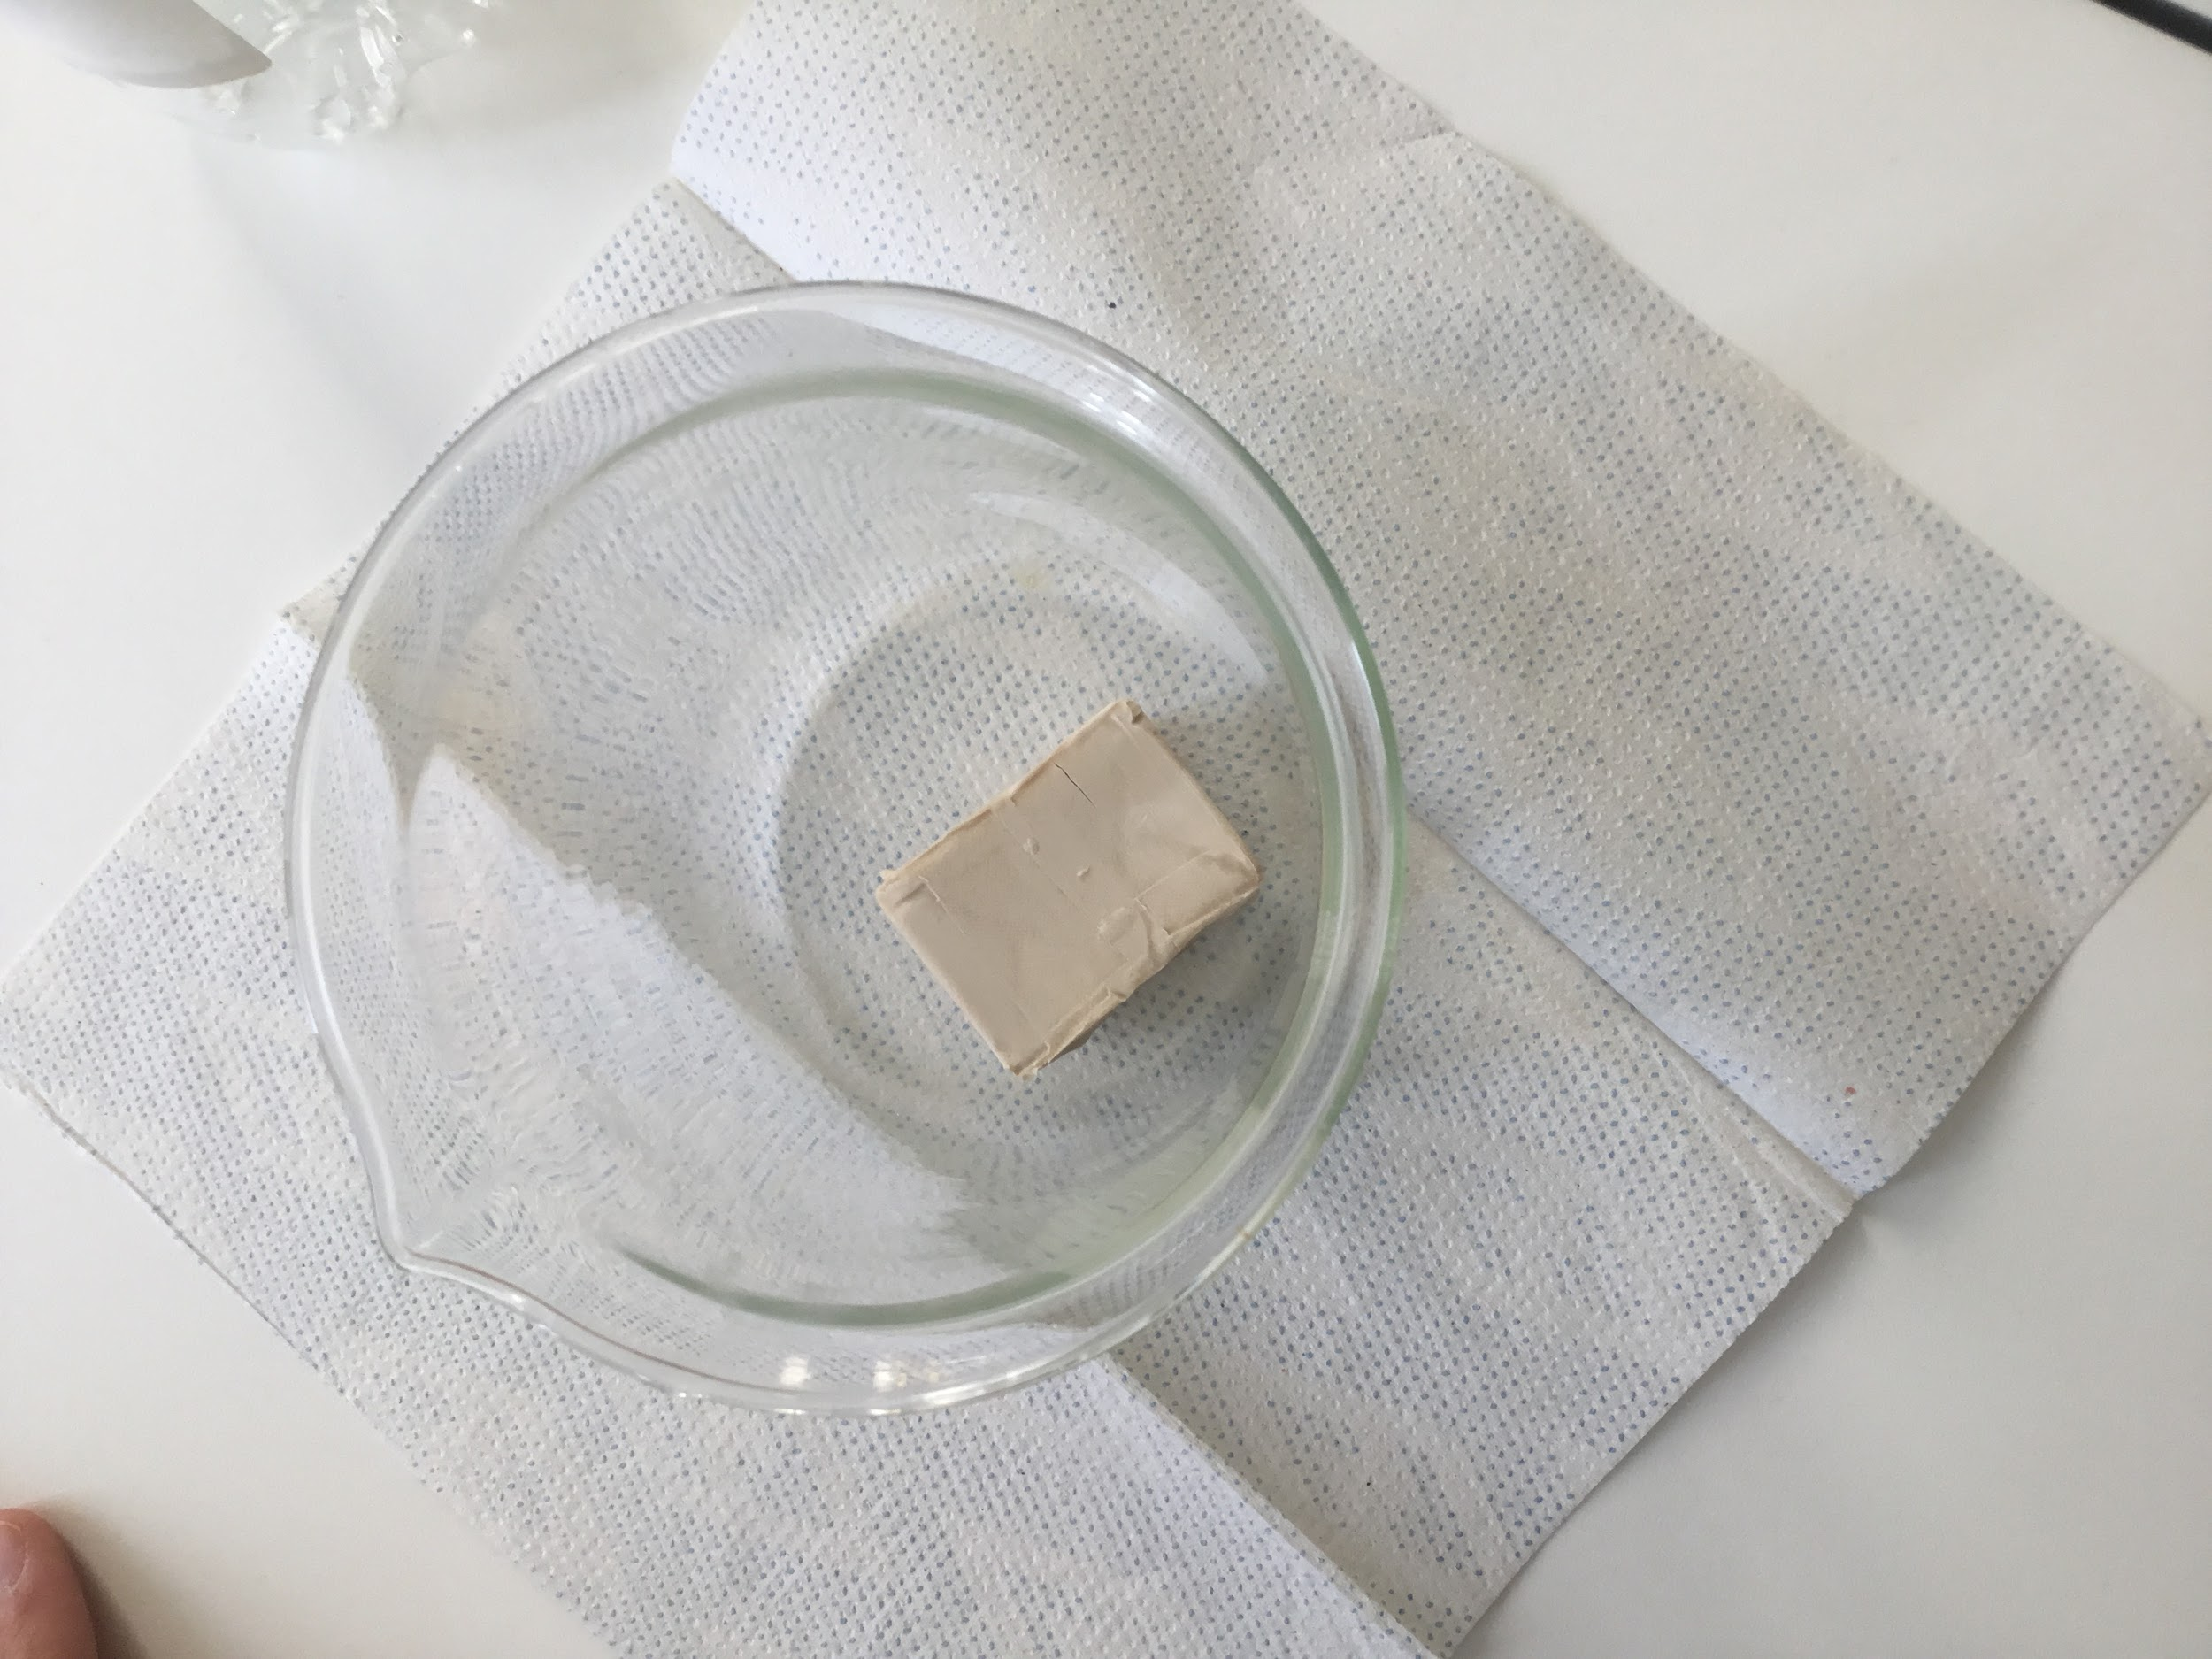
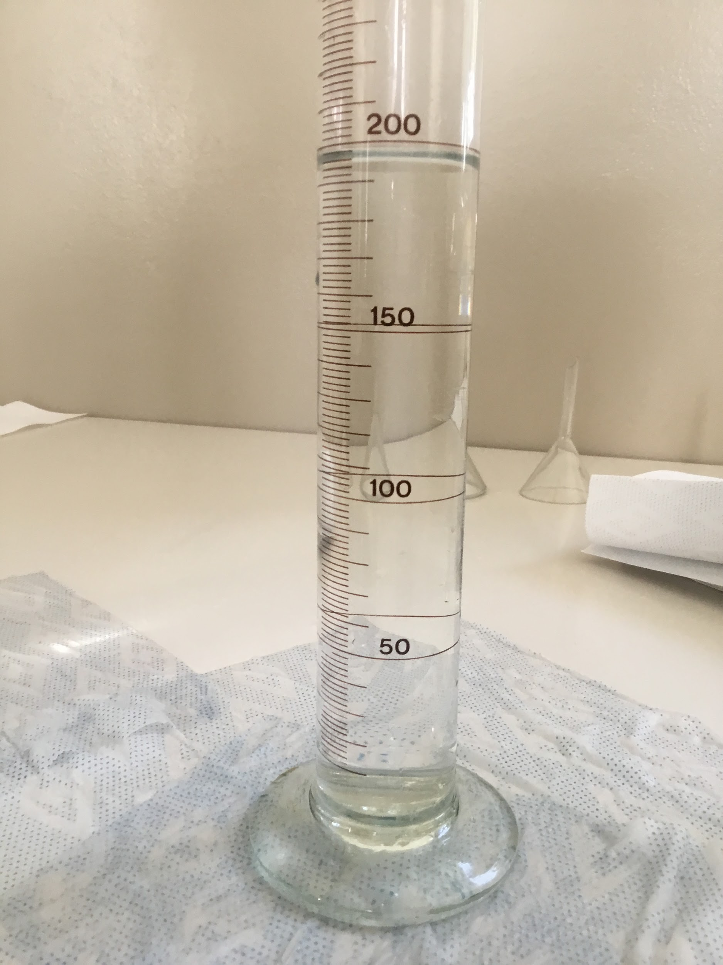
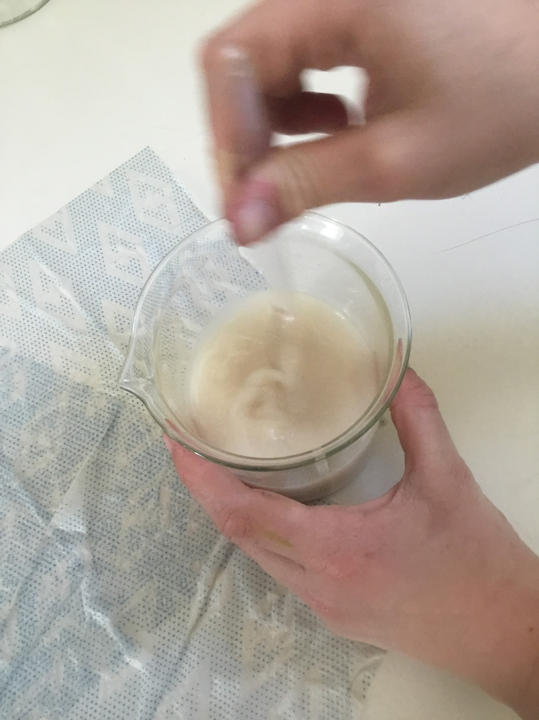
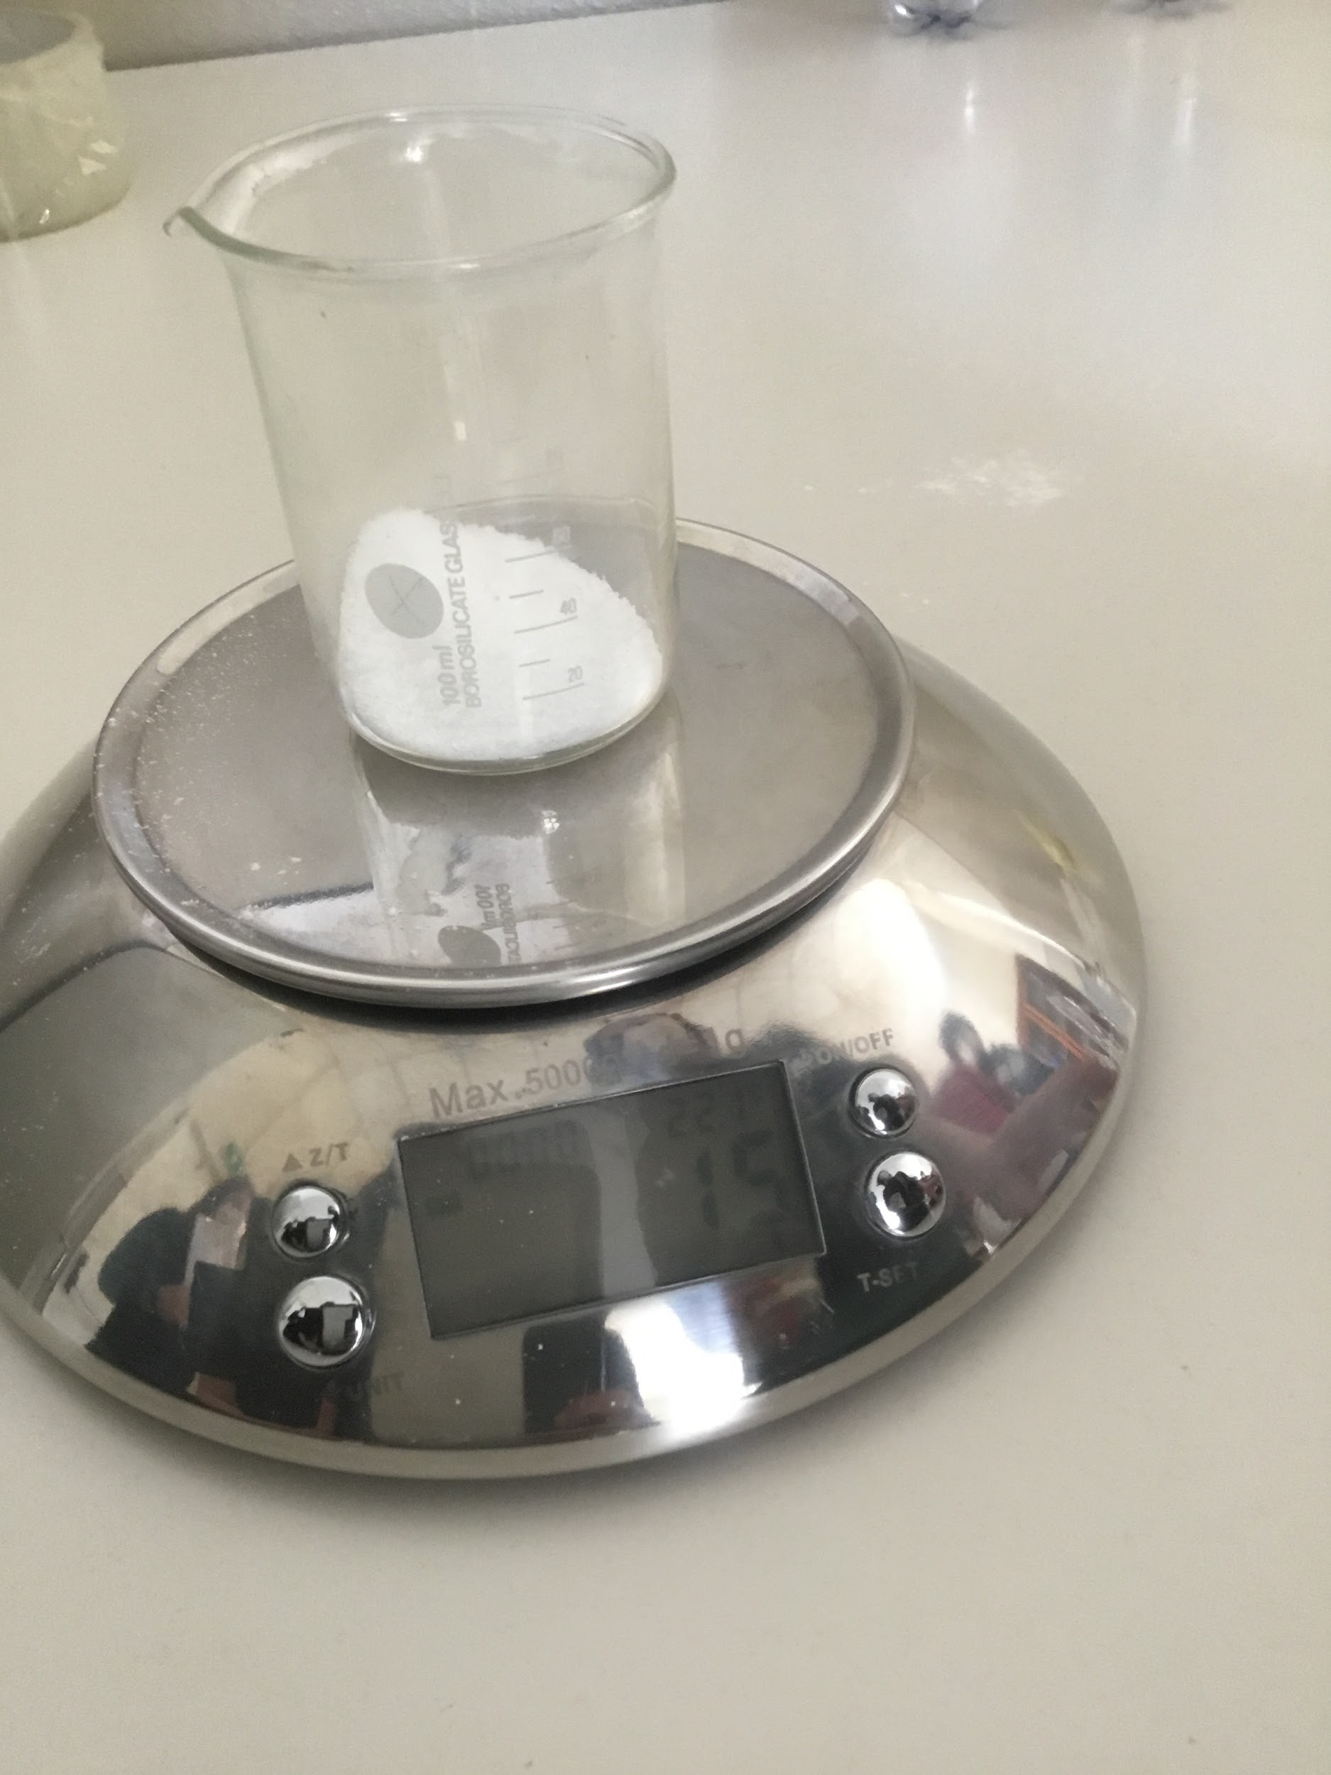
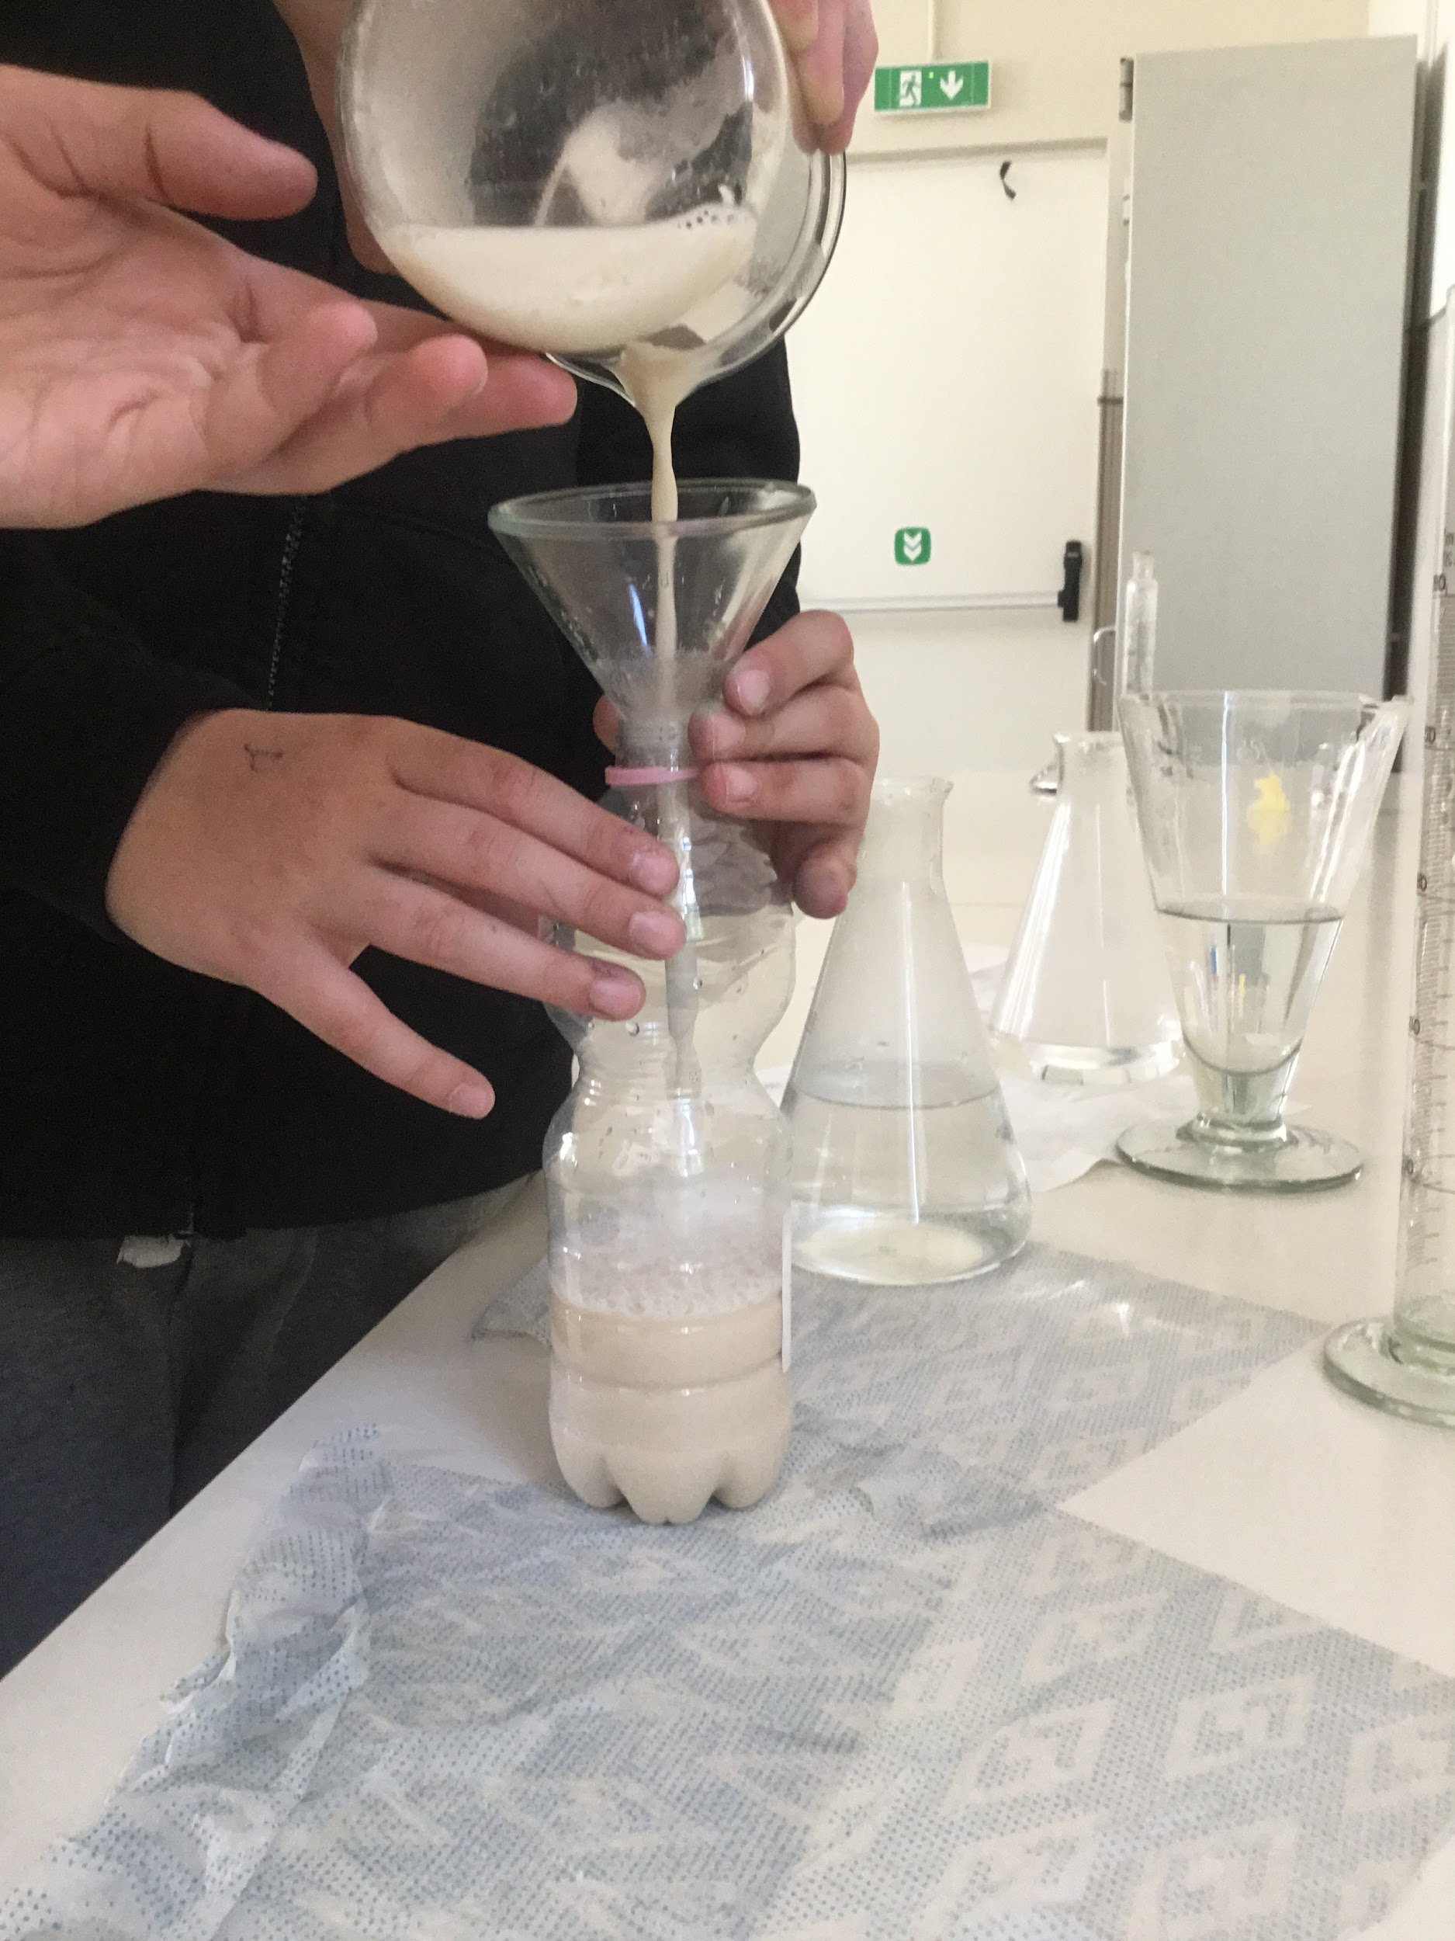
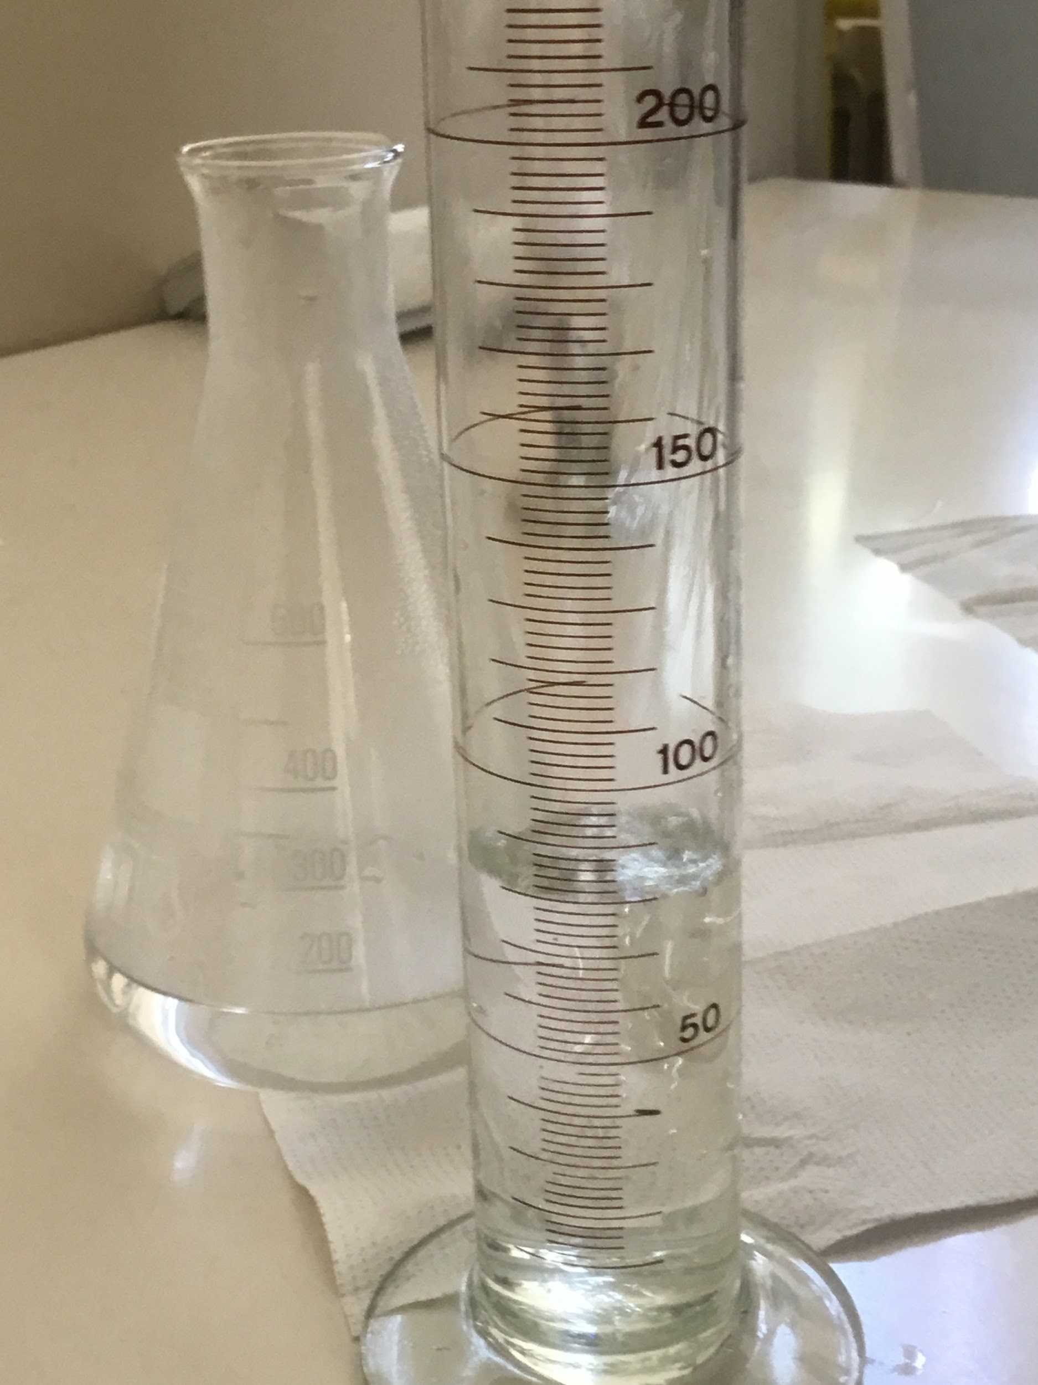
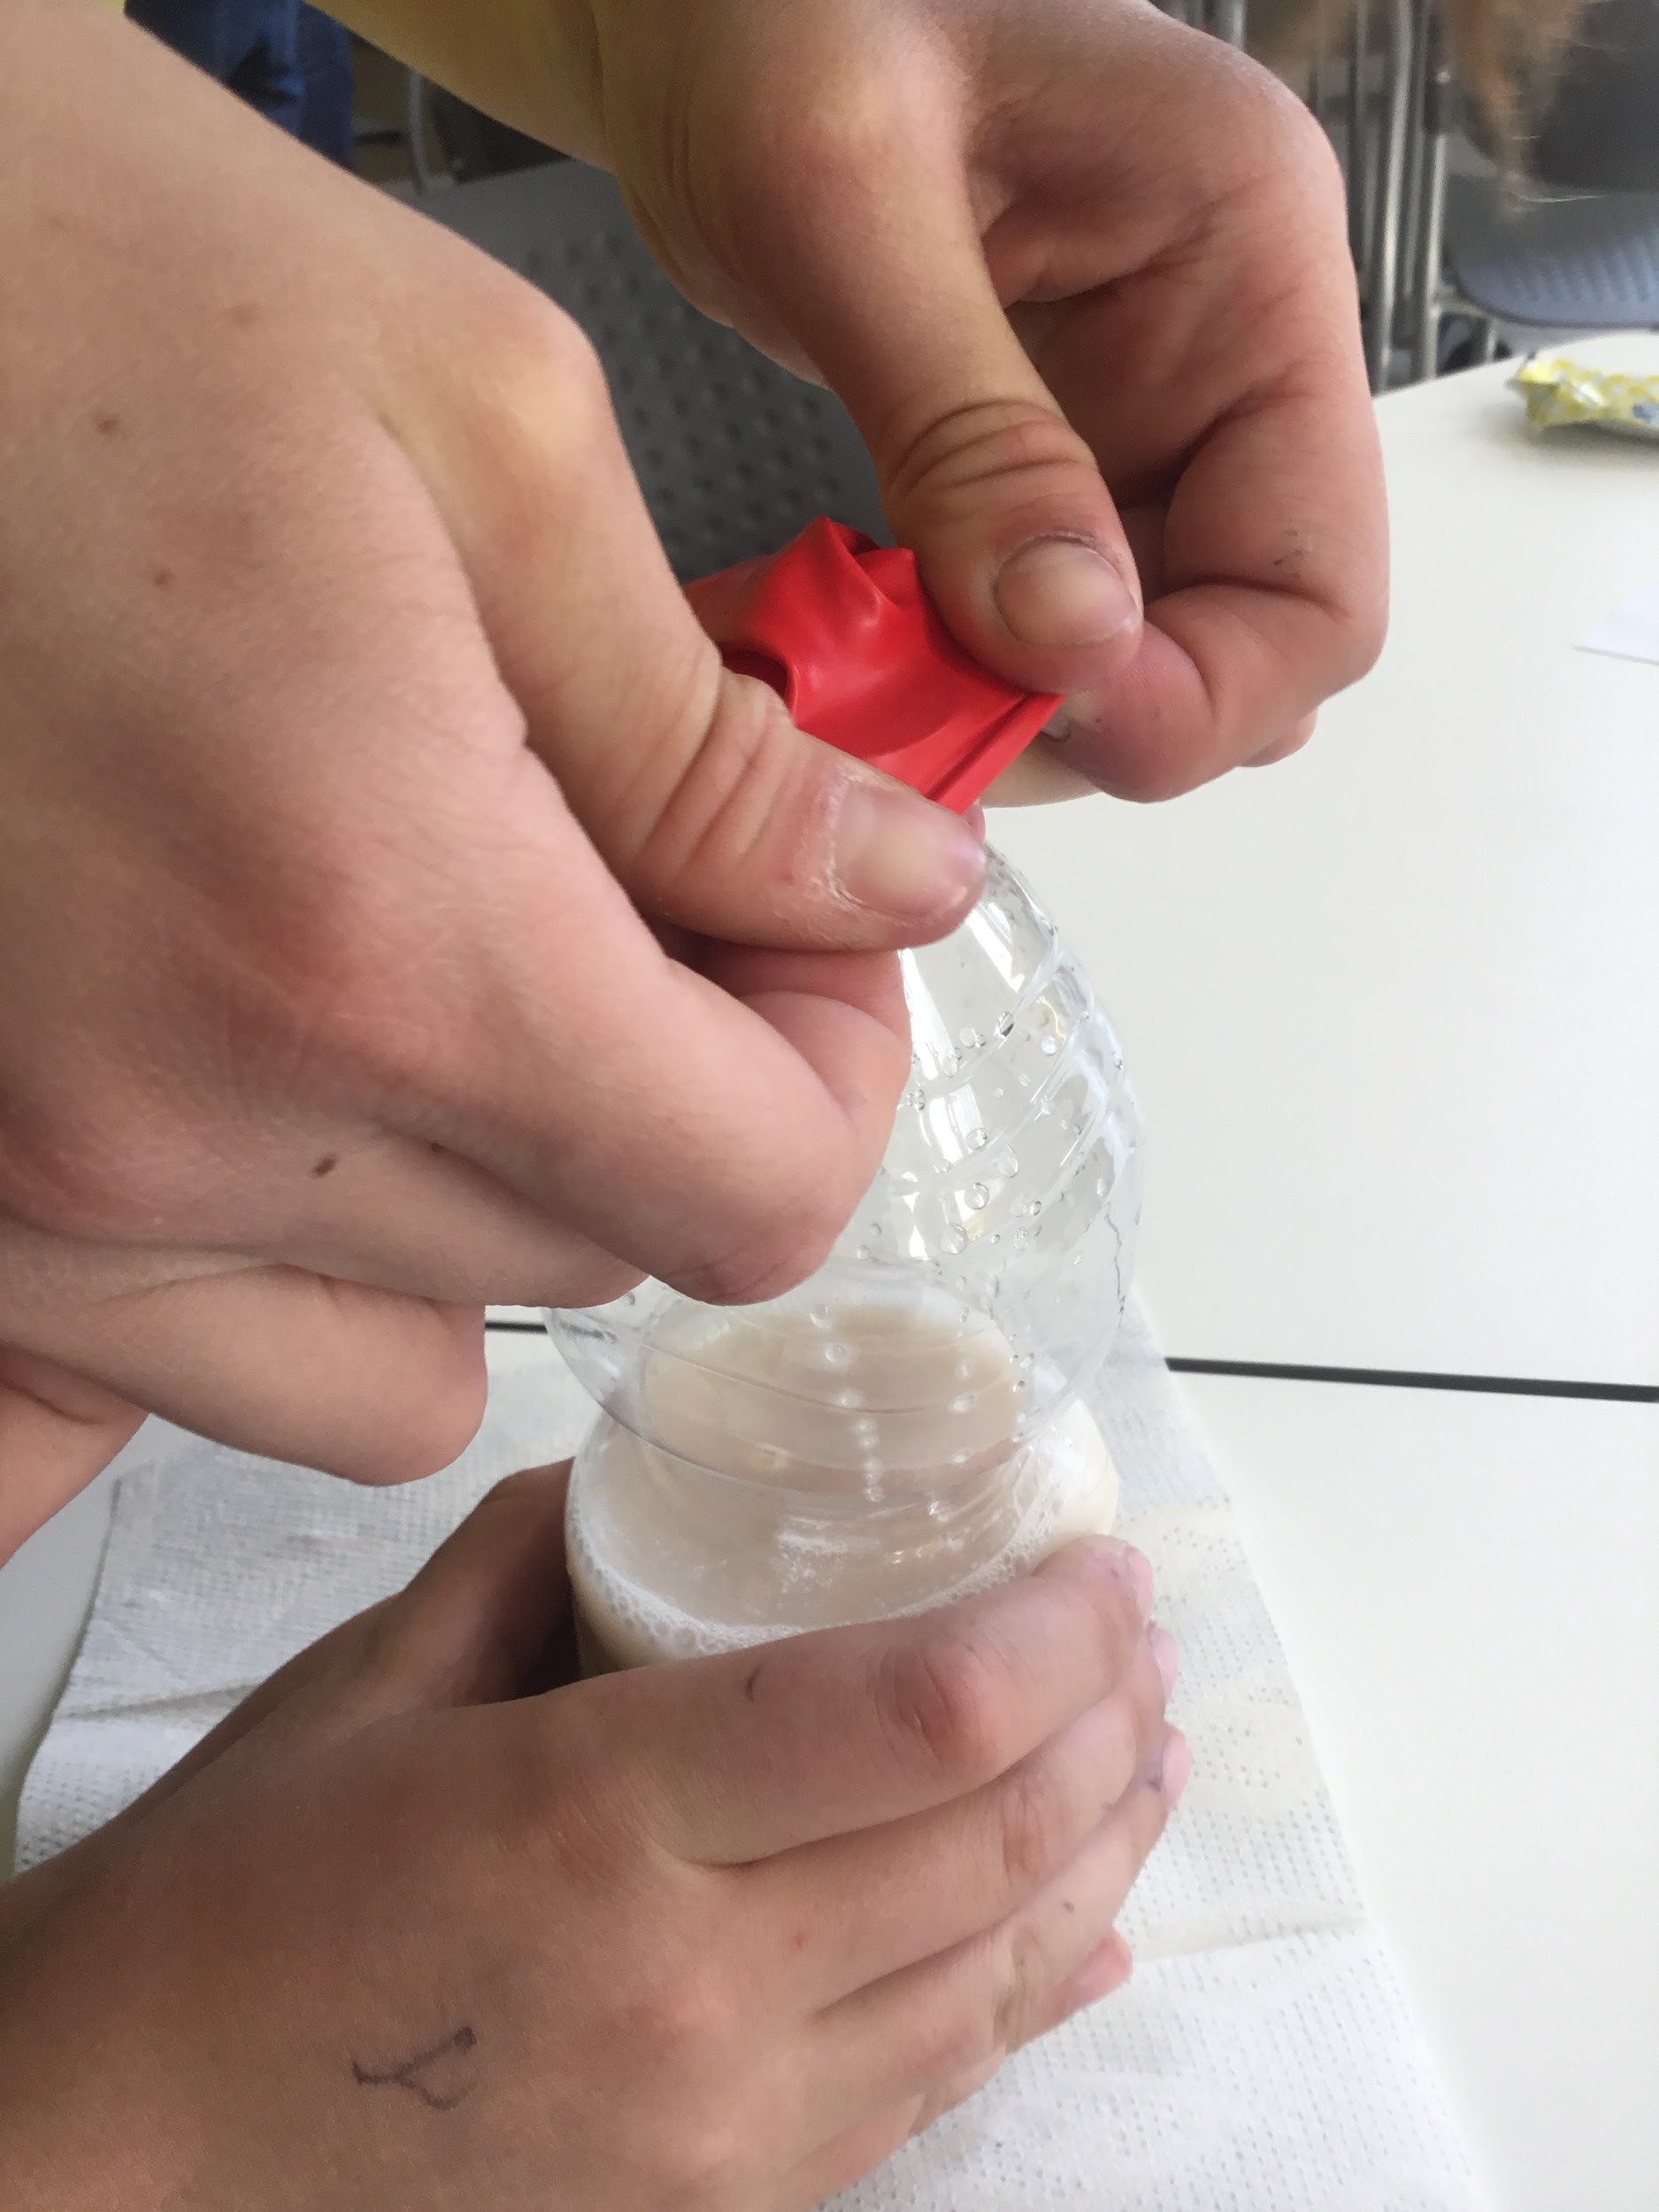
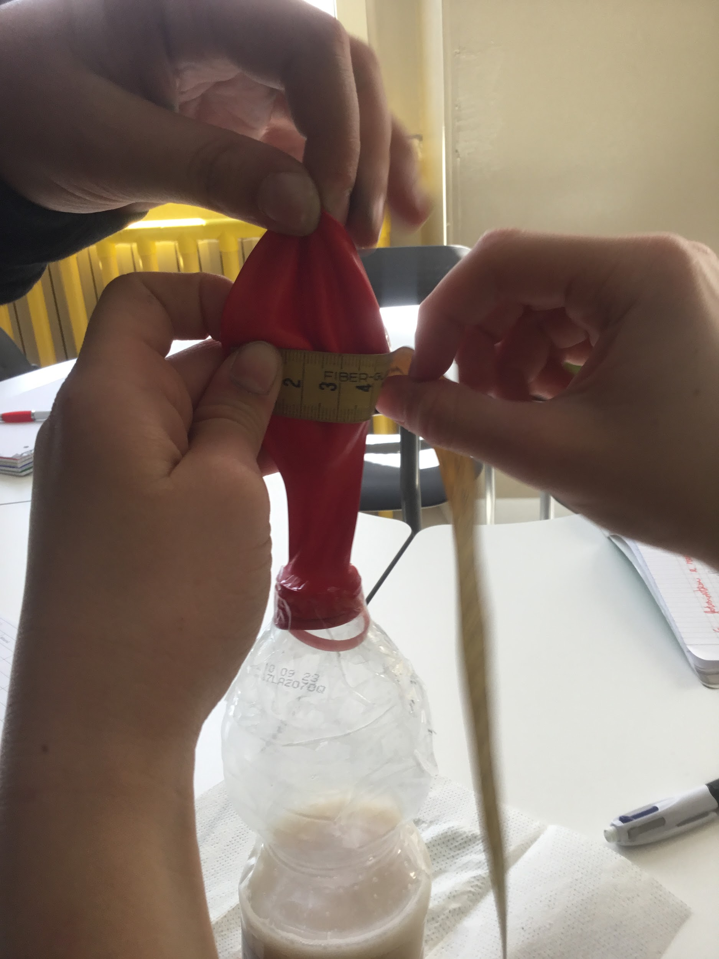
PROCEDIMENTO
abbiamo messo il cubetto di lievito di birra nel becker e lo abbiamo spezzettato.
abbiamo misurato con il cilindro graduato 200 ml di acqua e li abbiamo versati nel backer.
abbiamo mescolato fino a quando il lievito non si è sciolto.
abbiamo aggiunto lo zucchero e la farina
abbiamo mescolato tutto e abbiamo versato la soluzione nella bottiglietta.
poi abbiamo misurato altri 100 ml di acqua e anch’essi li abbiamo versati nella bottiglietta con un imbuto.
abbiamo fissato il palloncino al collo della bottiglia con del nastro adesivo.
ogni mezz'ora fino alla fine della giornata scolastica abbiamo misurato il diametro del palloncino.

Slide 15
Dati dell'esperimento
Crescita palloncino giallo
12.00
13,5 cm.
12.30.
28,5 cm.
13.00
37,5 cm.
13.30.
42 cm.
Crescita rosso
Palloncino
12.00.
10 cm.
12.30
11 cm.
13.00
11 cm.
13.30
12 cm.
Crescita blu
Palloncino : ASSENTE

Slide 16
Dati dell'esperimento
crescita
del panetto
12.00
48 cm.
12.30
55 cm.
13.00
61 cm.
13.30
62 cm.

Slide 17
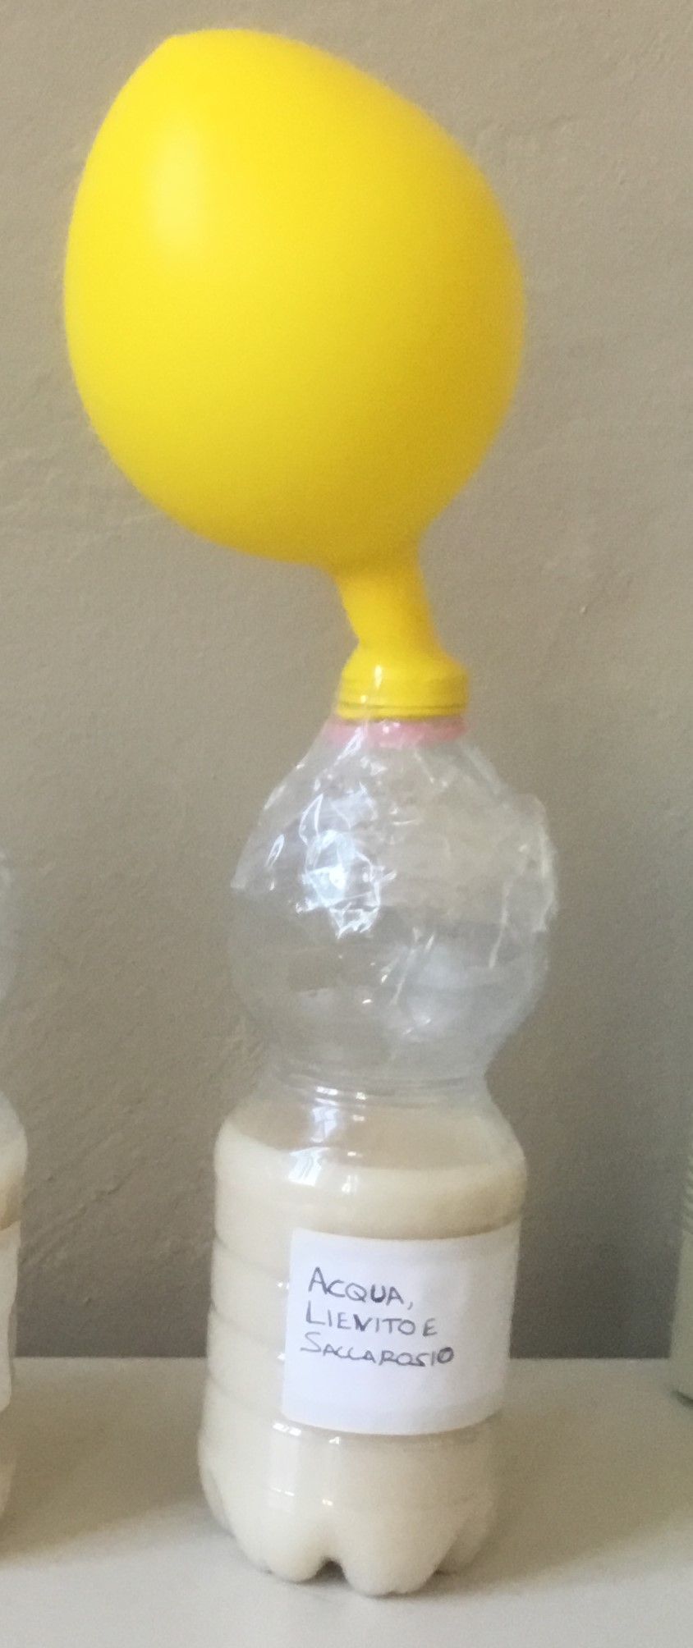
Conclusione 1
Bottiglietta con: Acqua + lievito + saccarosio
Il palloncino si gonfia velocemente, quindi la fermentazione avviene subito, grazie al saccarosio.

Slide 18
Conclusione-2
Bottiglietta con: Acqua + lievito
Il palloncino si gonfia poco, la fermentazione avviene ma in scarsa quantità
Il palloncino si gonfia poco
il palloncino si gonfia poco, la fermentazione avviene ma con scarse quantità

Slide 19
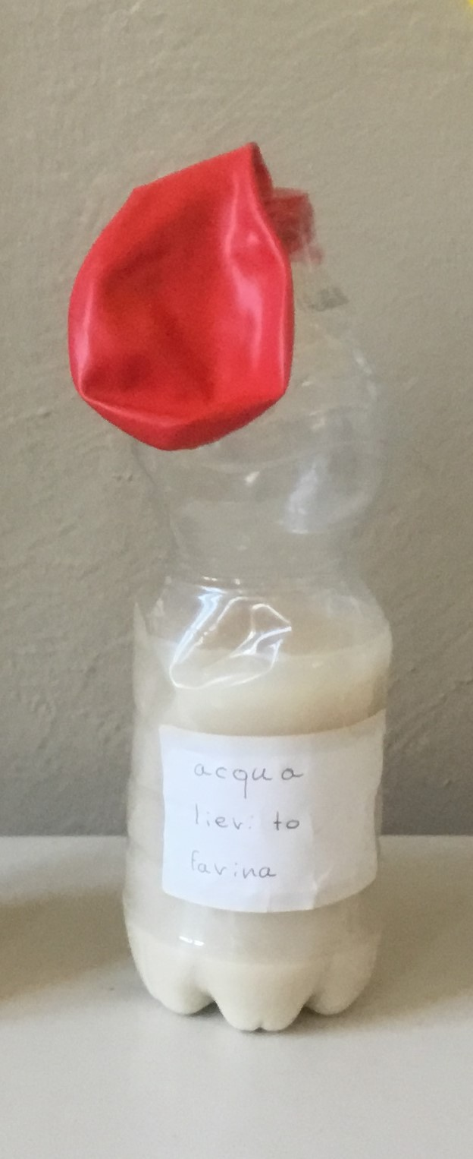
Conclusione-3
Bottiglietta con: Acqua + lievito + farina
Il palloncino inizia a gonfiarsi il giorno dopo,
quindi la fermentazione avviene dopo un po'
di ore, grazie alla farina (zucchero complesso).

Slide 20
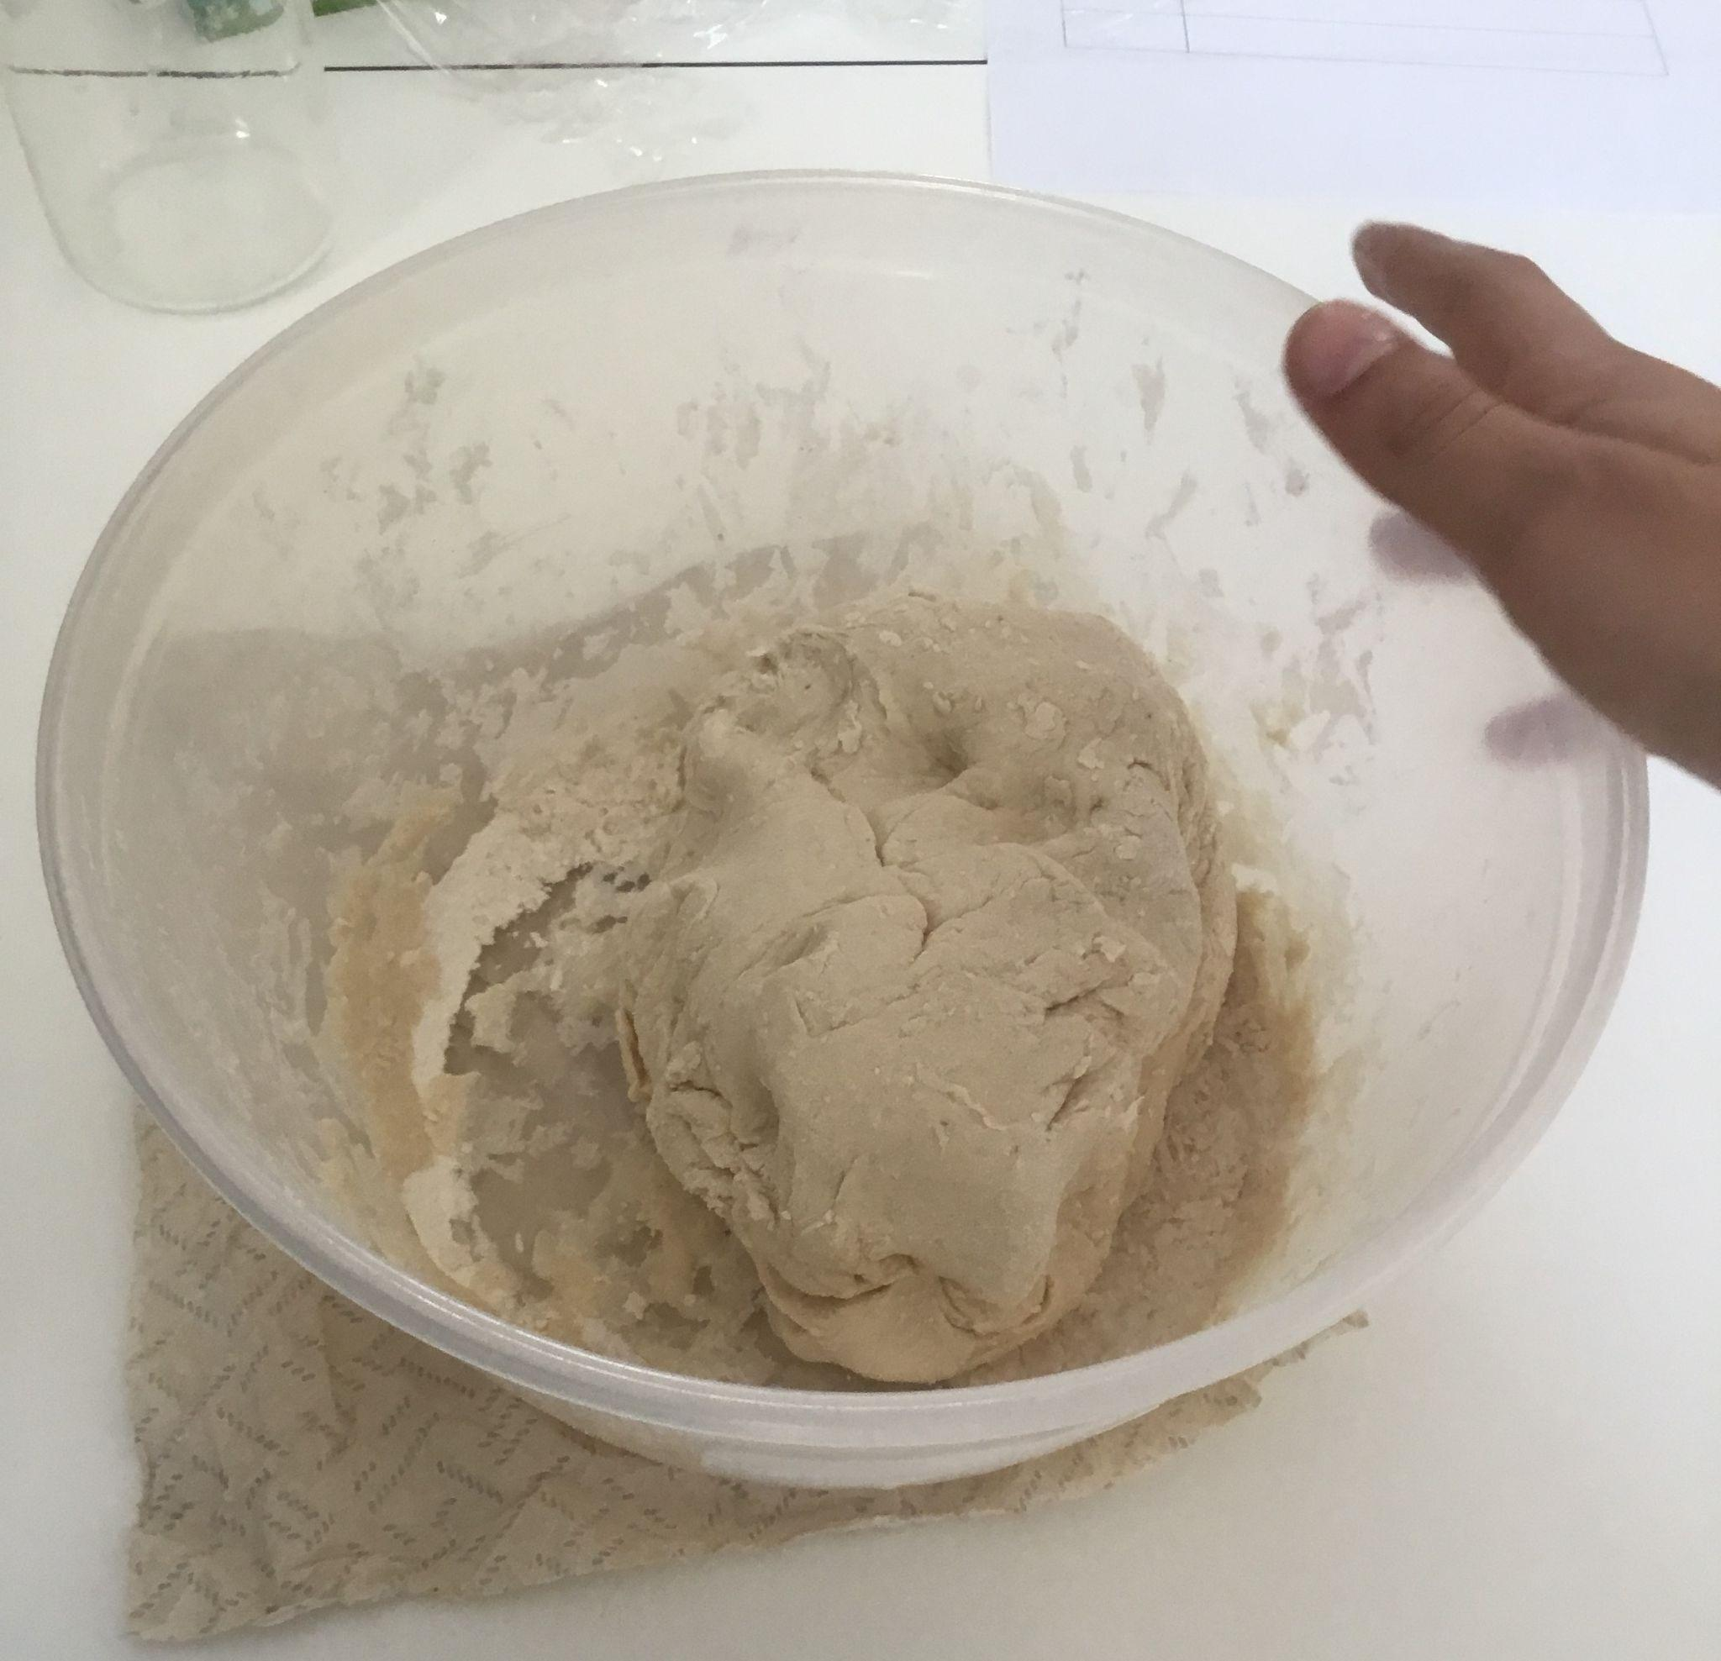
Conclusione 4
Panetto con: Acqua + lievito + farina
Il panetto si gonfia molto, come il pane. La fermentazione avviene subito, e in grosse quantità.

Slide 21
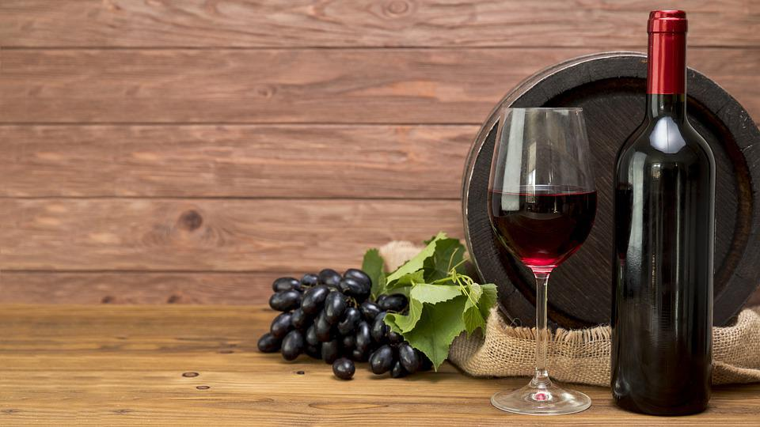
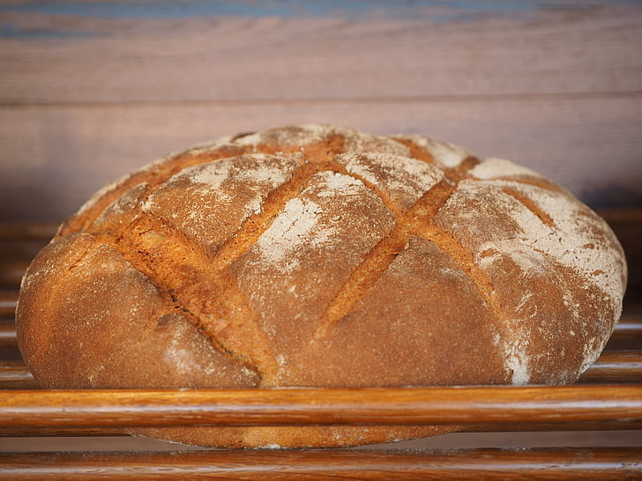
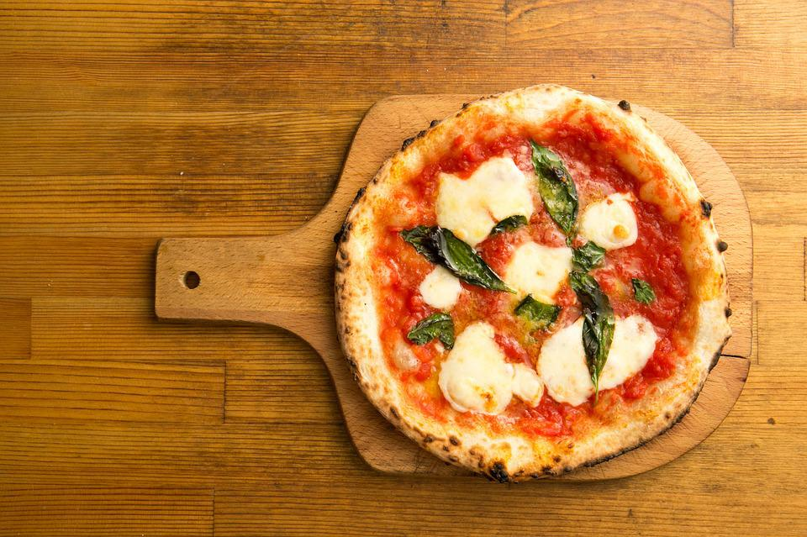
Tutti noi utilizziamo la chimica ogni giorno anche se non ce ne accorgiamo: quando cuciniamo il pane o la pizza utilizziamo la chimica.
Un altro esempio che vale più per gli adulti è il vino che è fermentato.

Slide 22
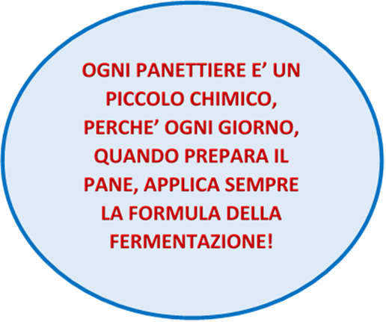
LA NOSTRA CONCLUSIONE

